Slide 1
1-2 -luokan luontotunnit ja –retket lukuvuonna
2017-2018
Suomen luonnonsuojeluliitto Etelä-Karjala ry.
Laura Blomqvist

Slide 2
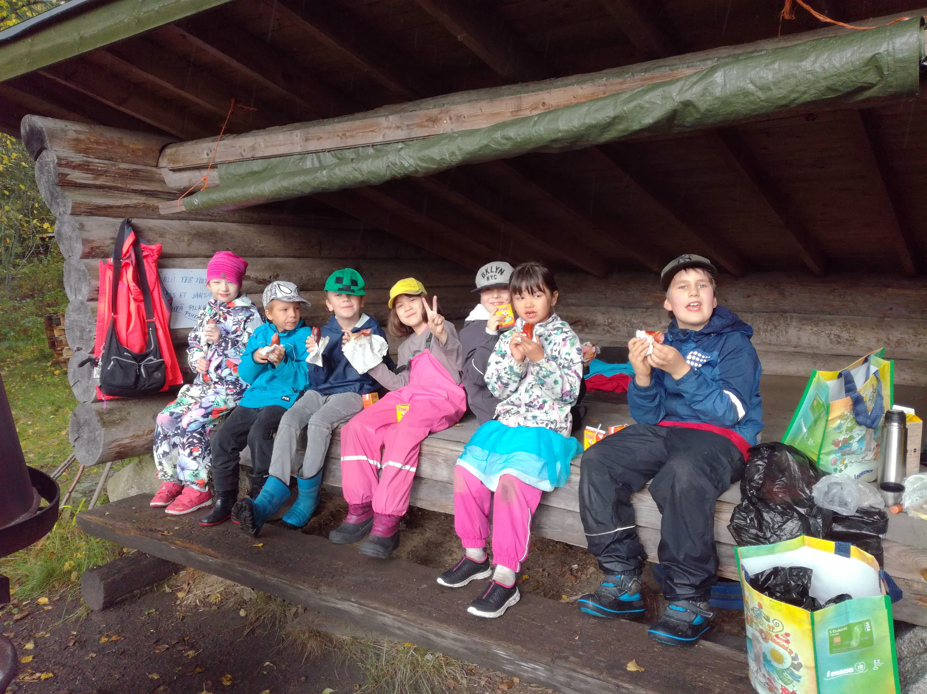
Karhusjärven
Laavulla 15.9.2018

Slide 3
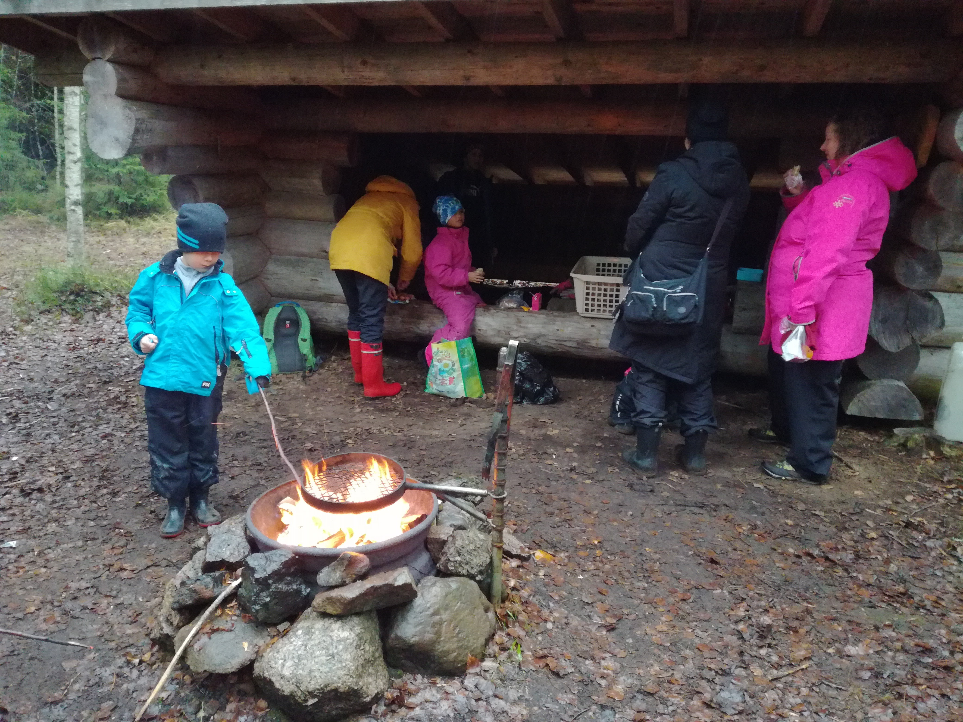
Melkkolan laavulla 10.11.2018

Slide 4
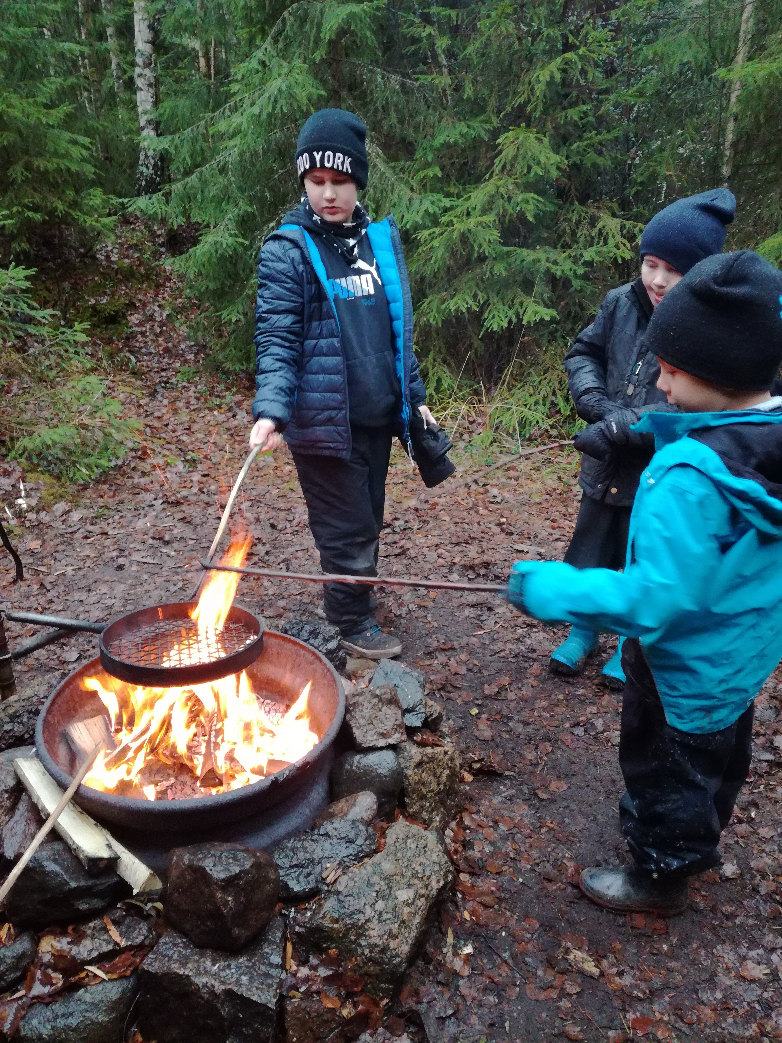
Melkkolan laavulla 10.11.2018

Slide 5
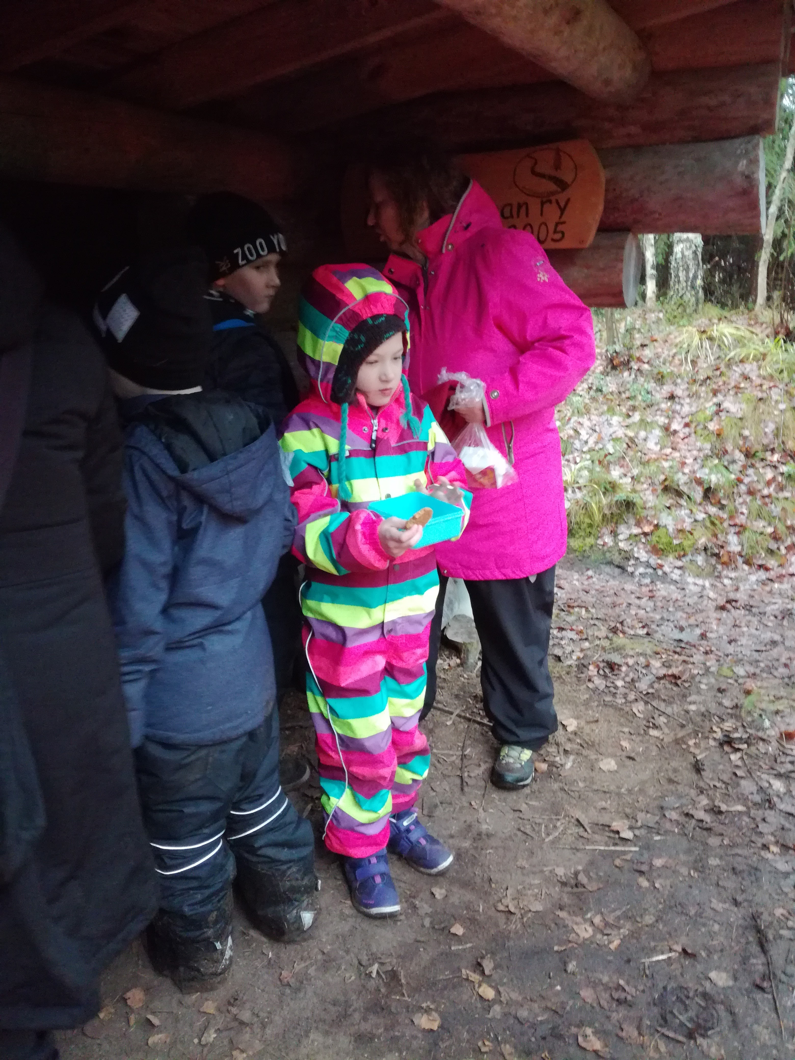
Melkkolan laavulla 10.11.2018

Slide 6
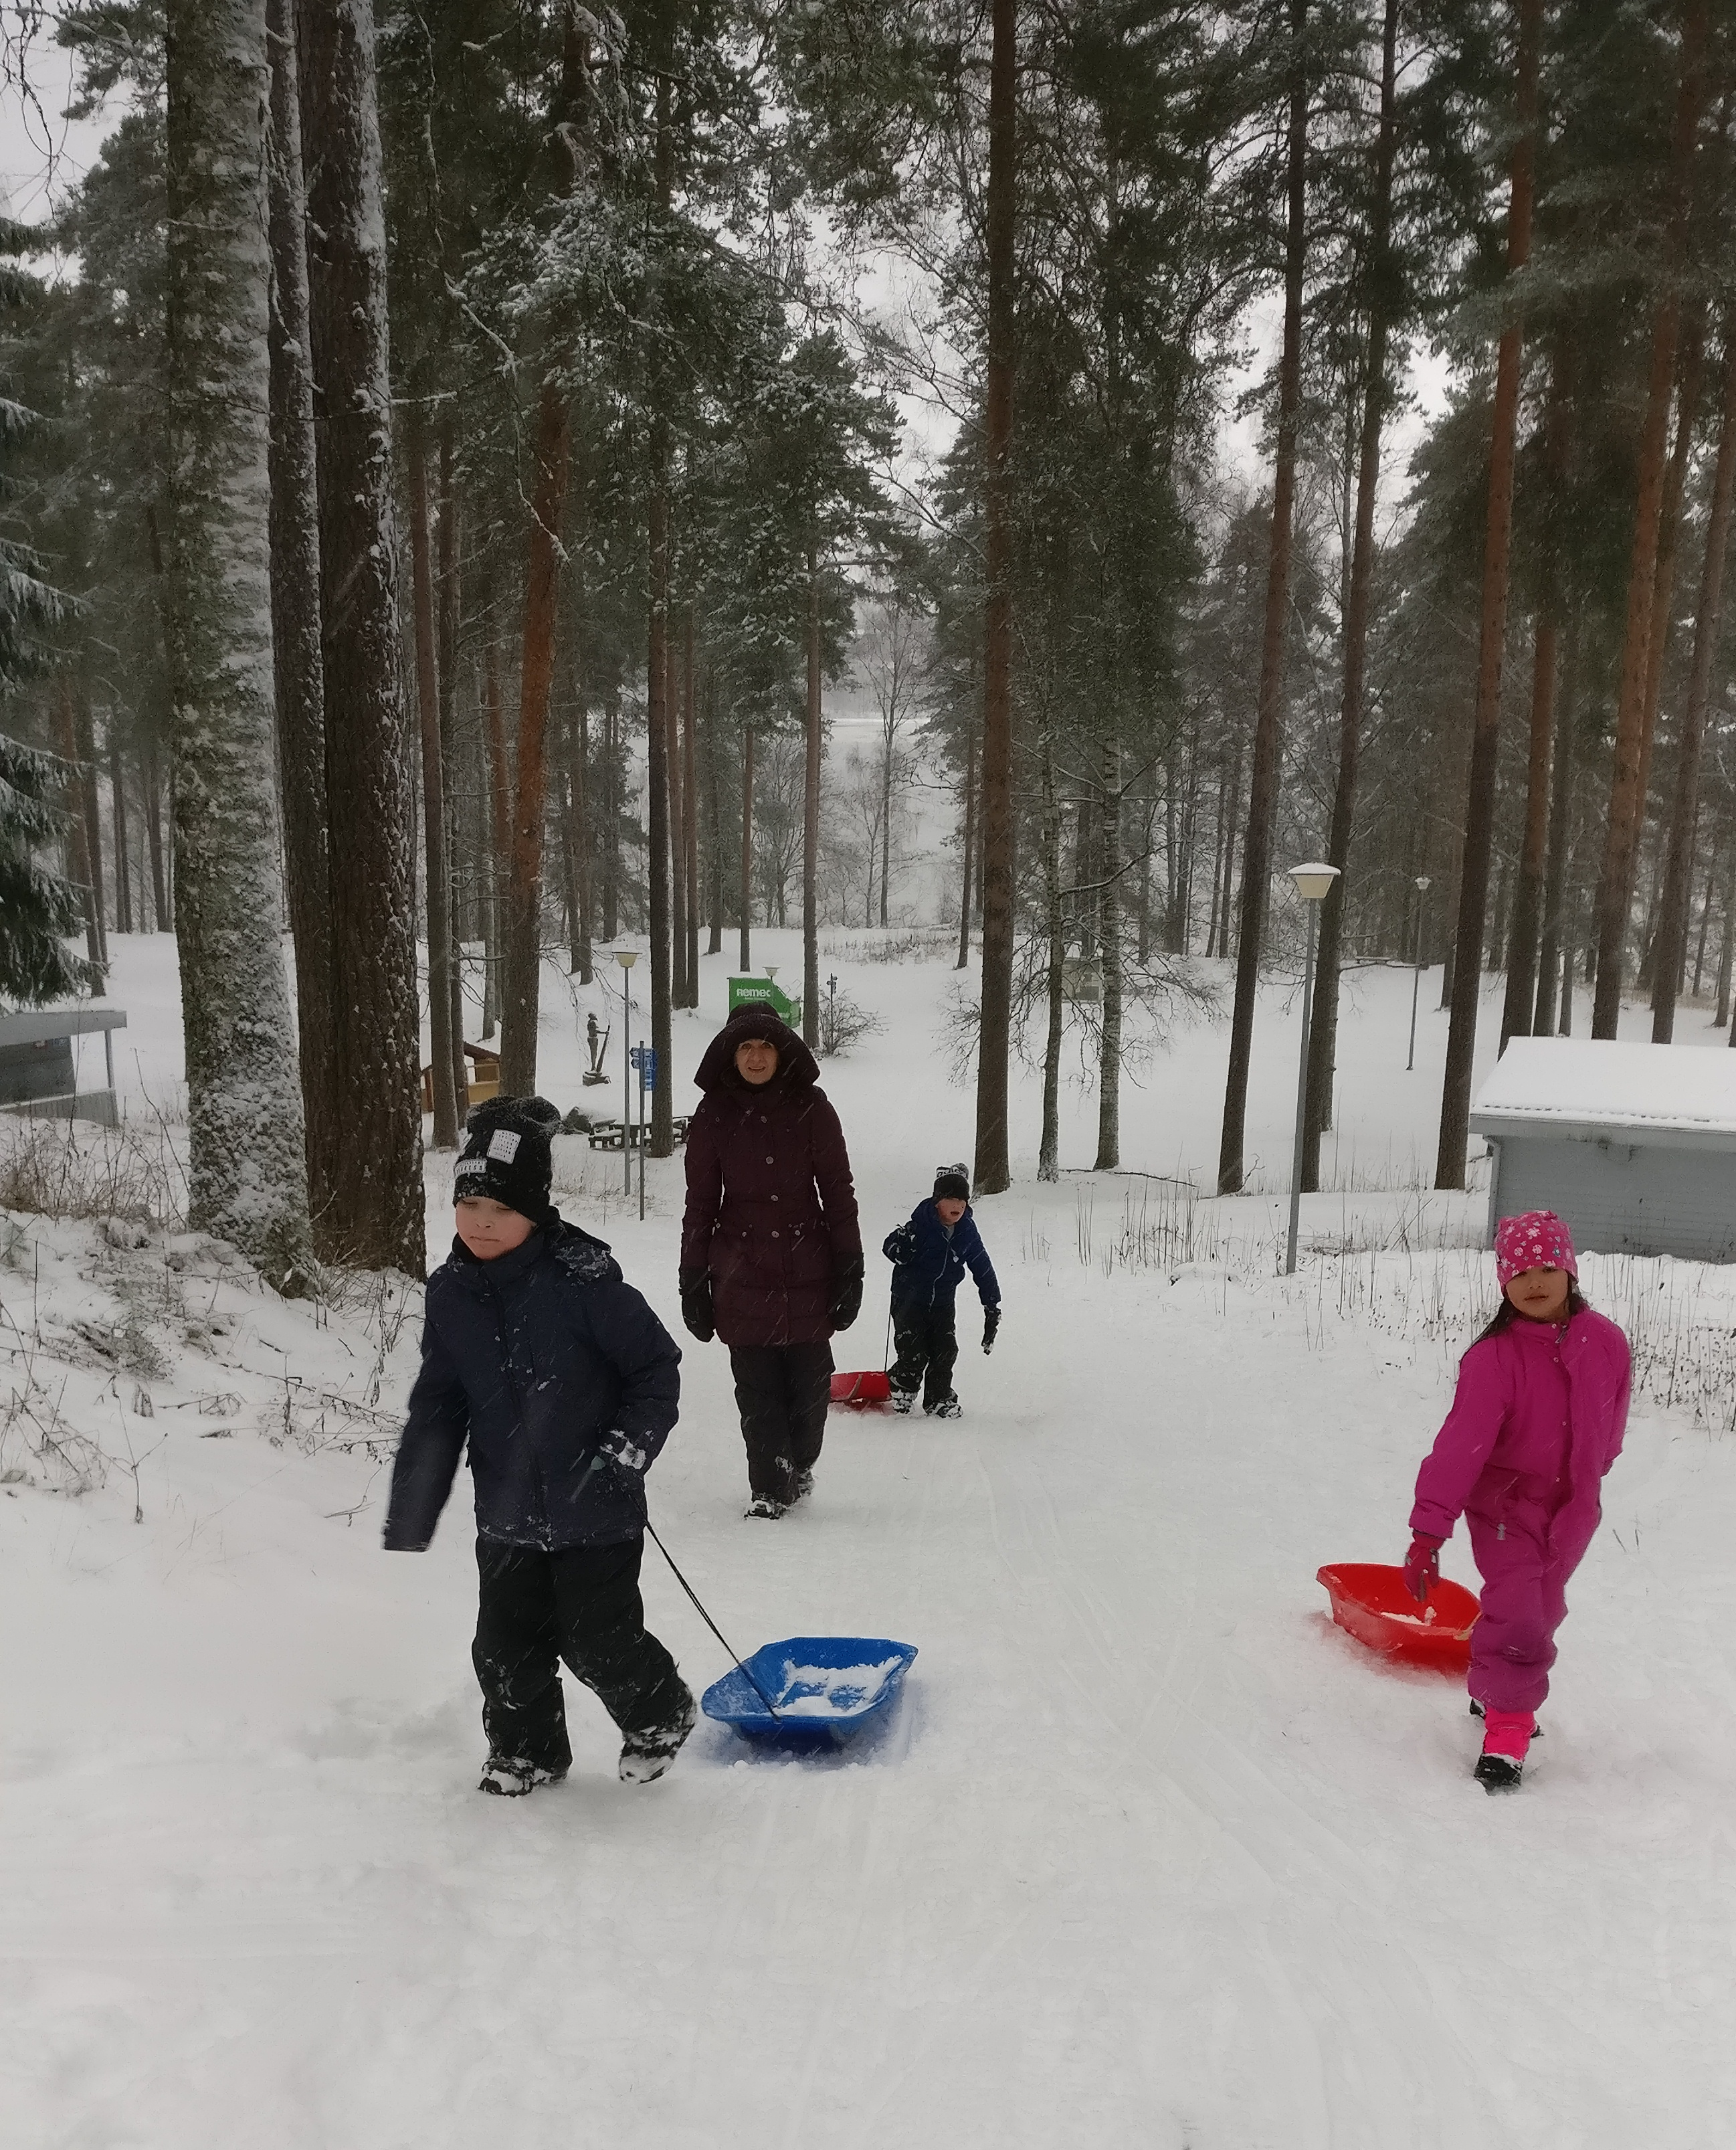
Huhtiniemen leirintäalueella 15.12.2018

Slide 7
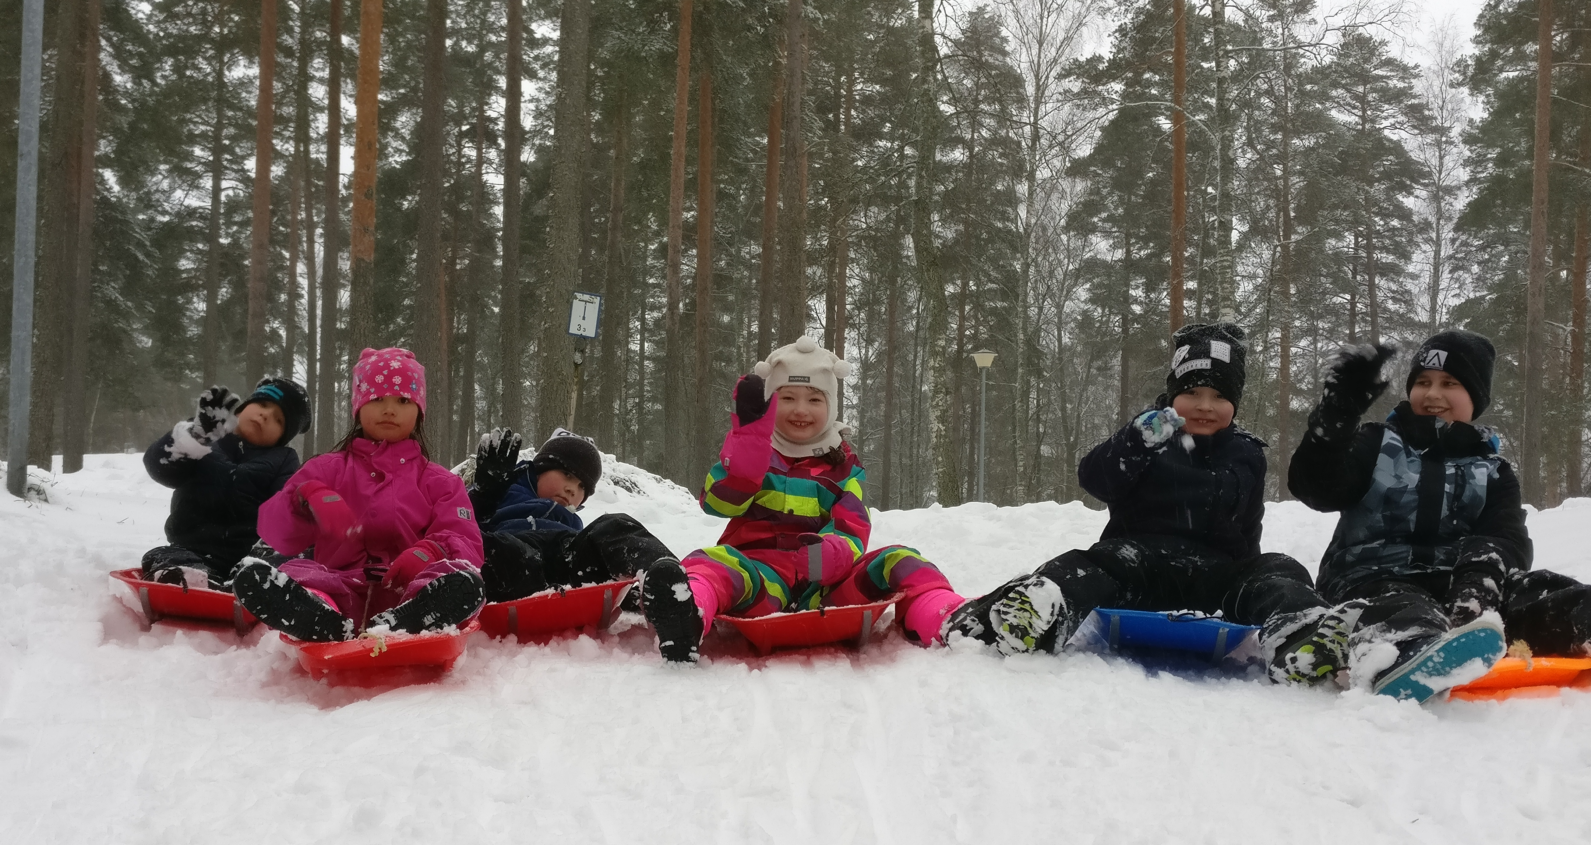
Huhtiniemen leirintäalueella 15.12.2018

Slide 8
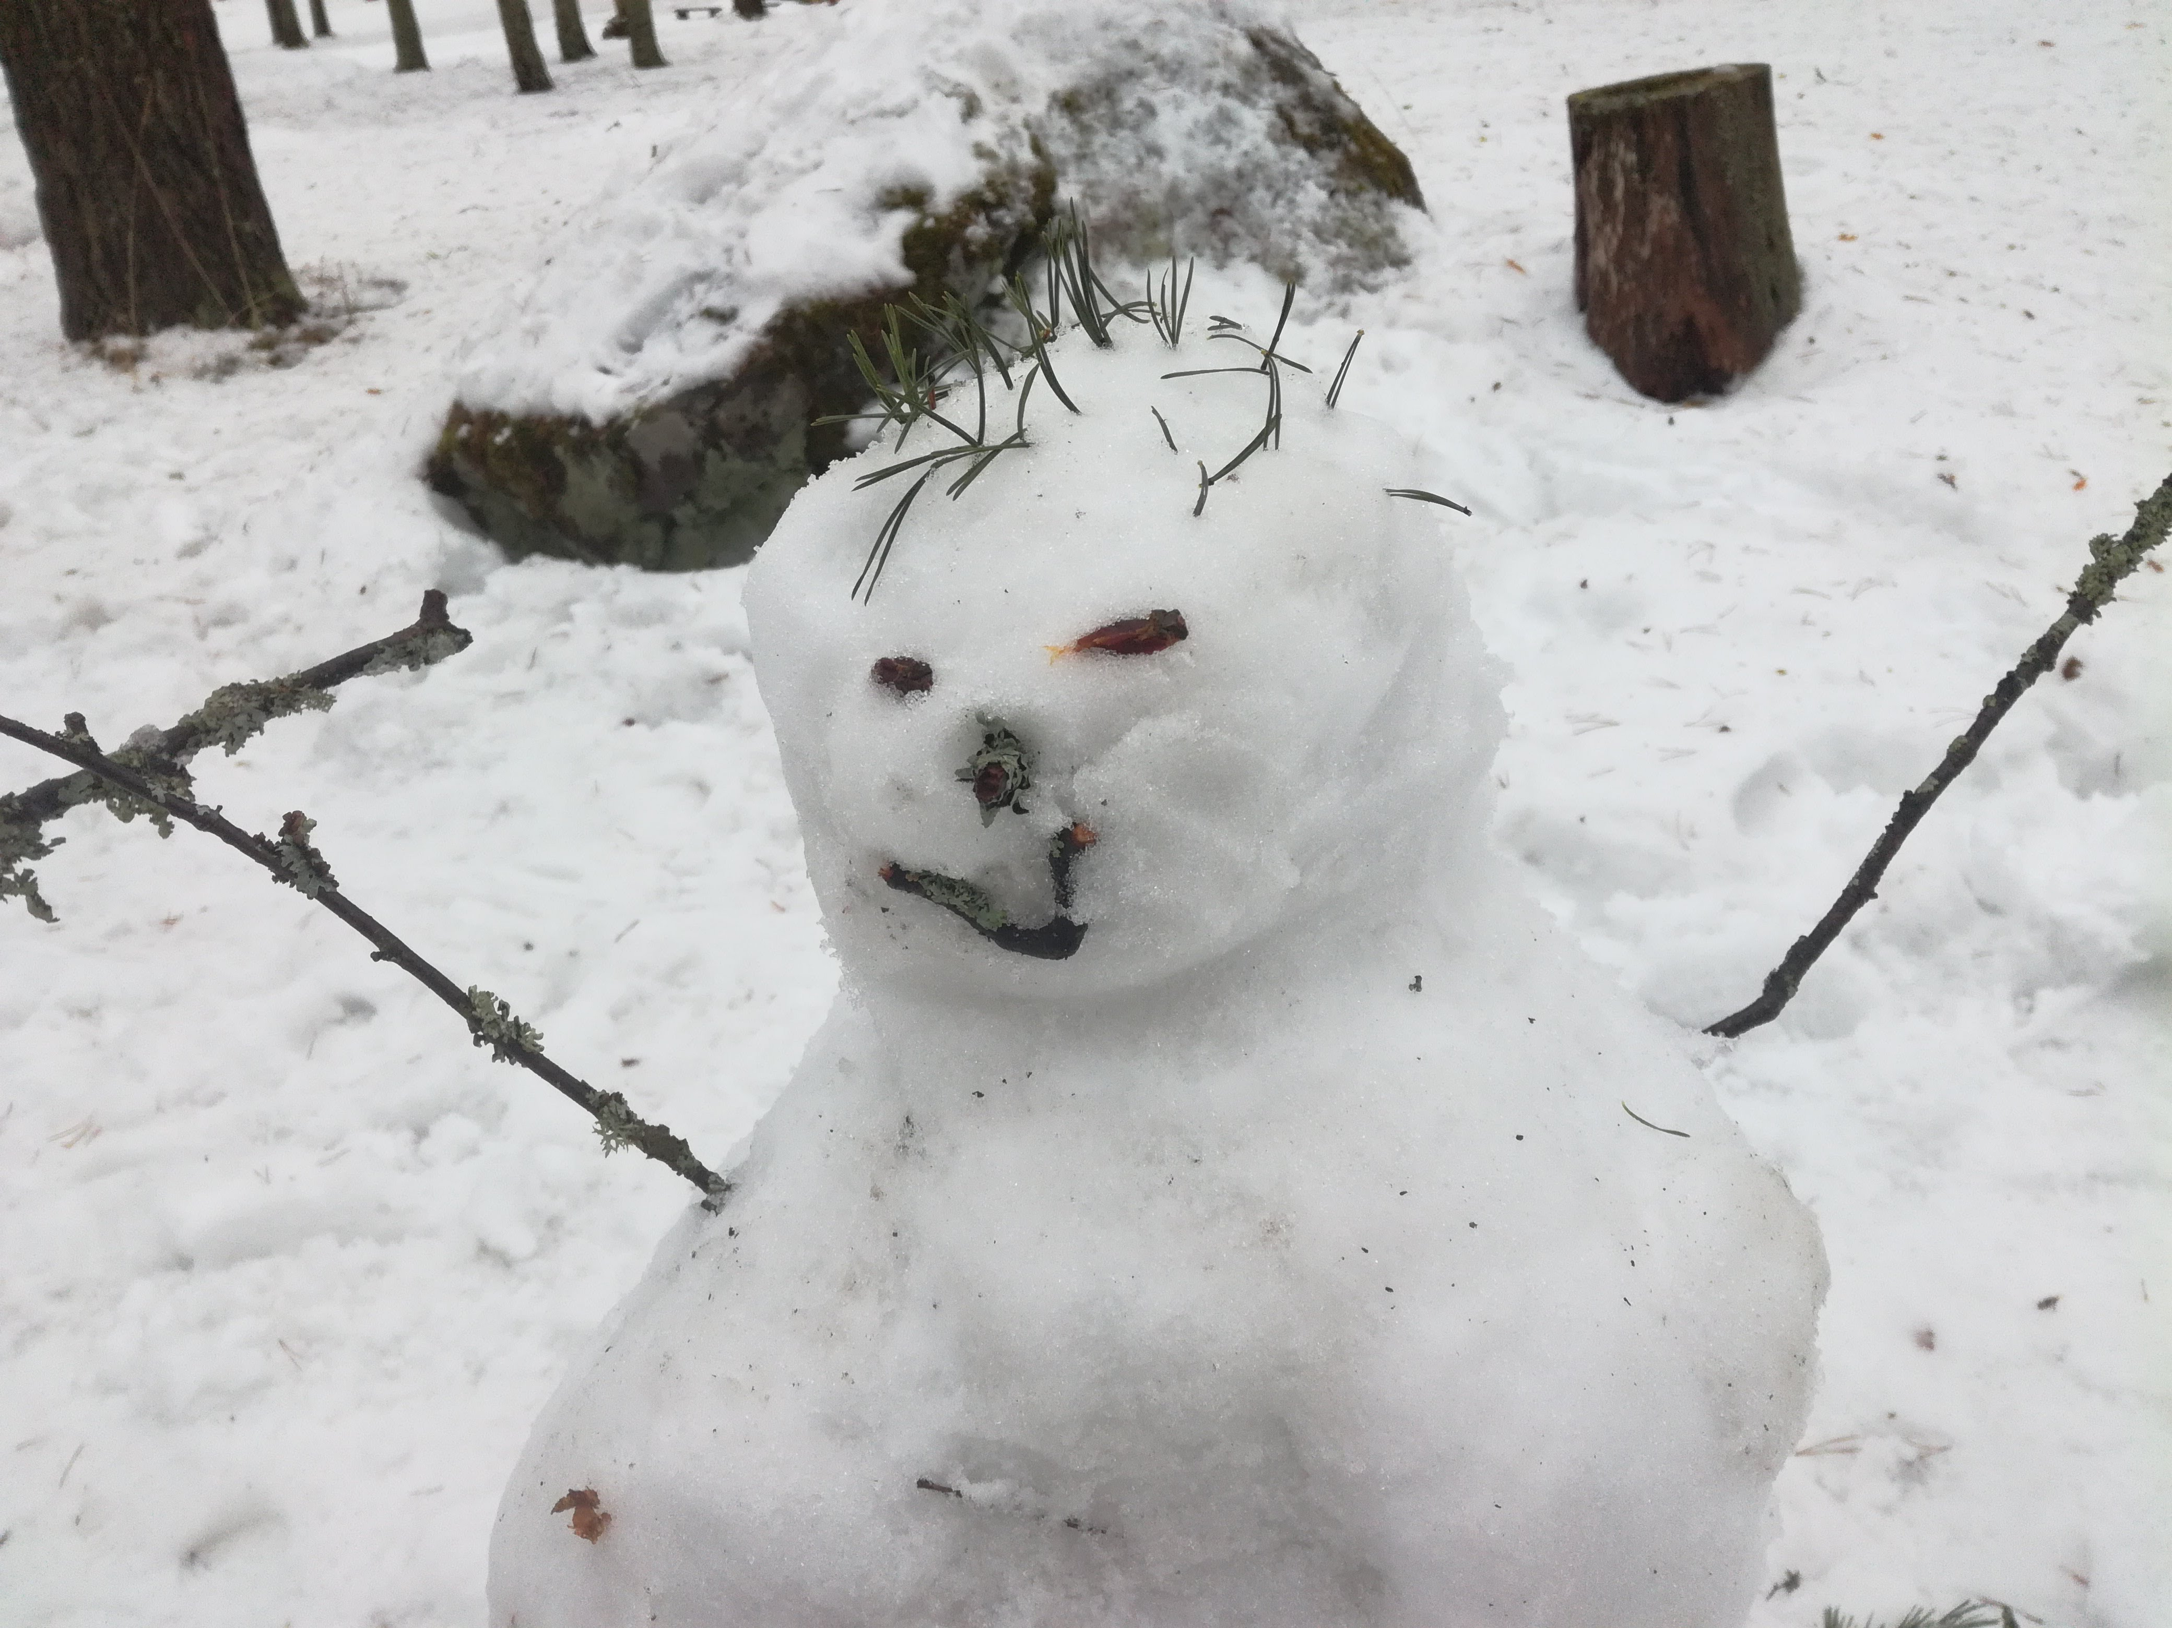
Huhtiniemen leirintäalueella
26.1.2018

Slide 9
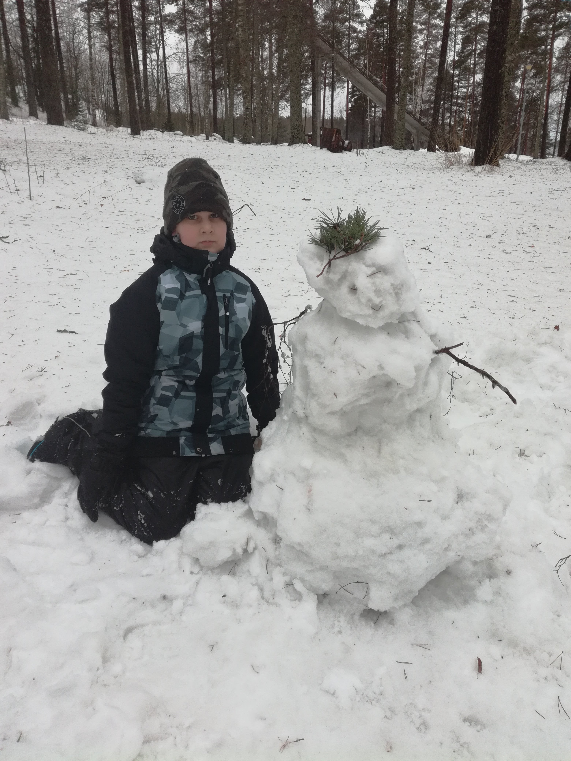
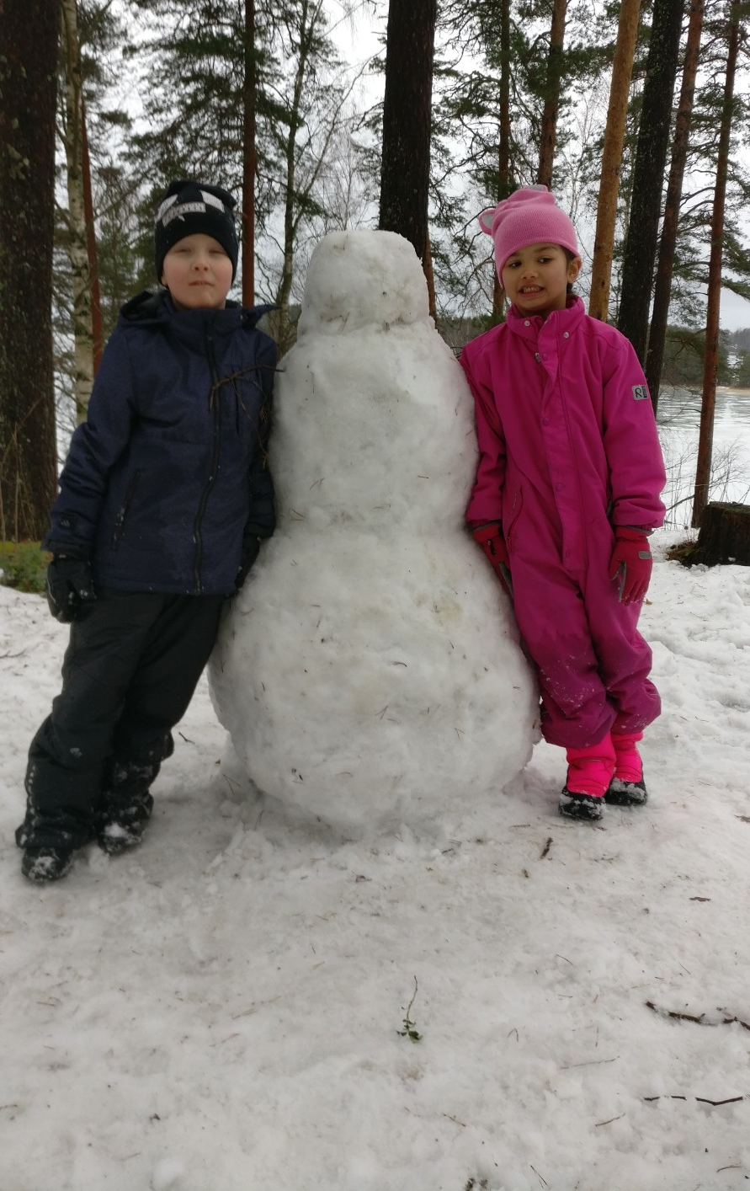
Huhtiniemen leirintäalueella
26.1.2018

Slide 10
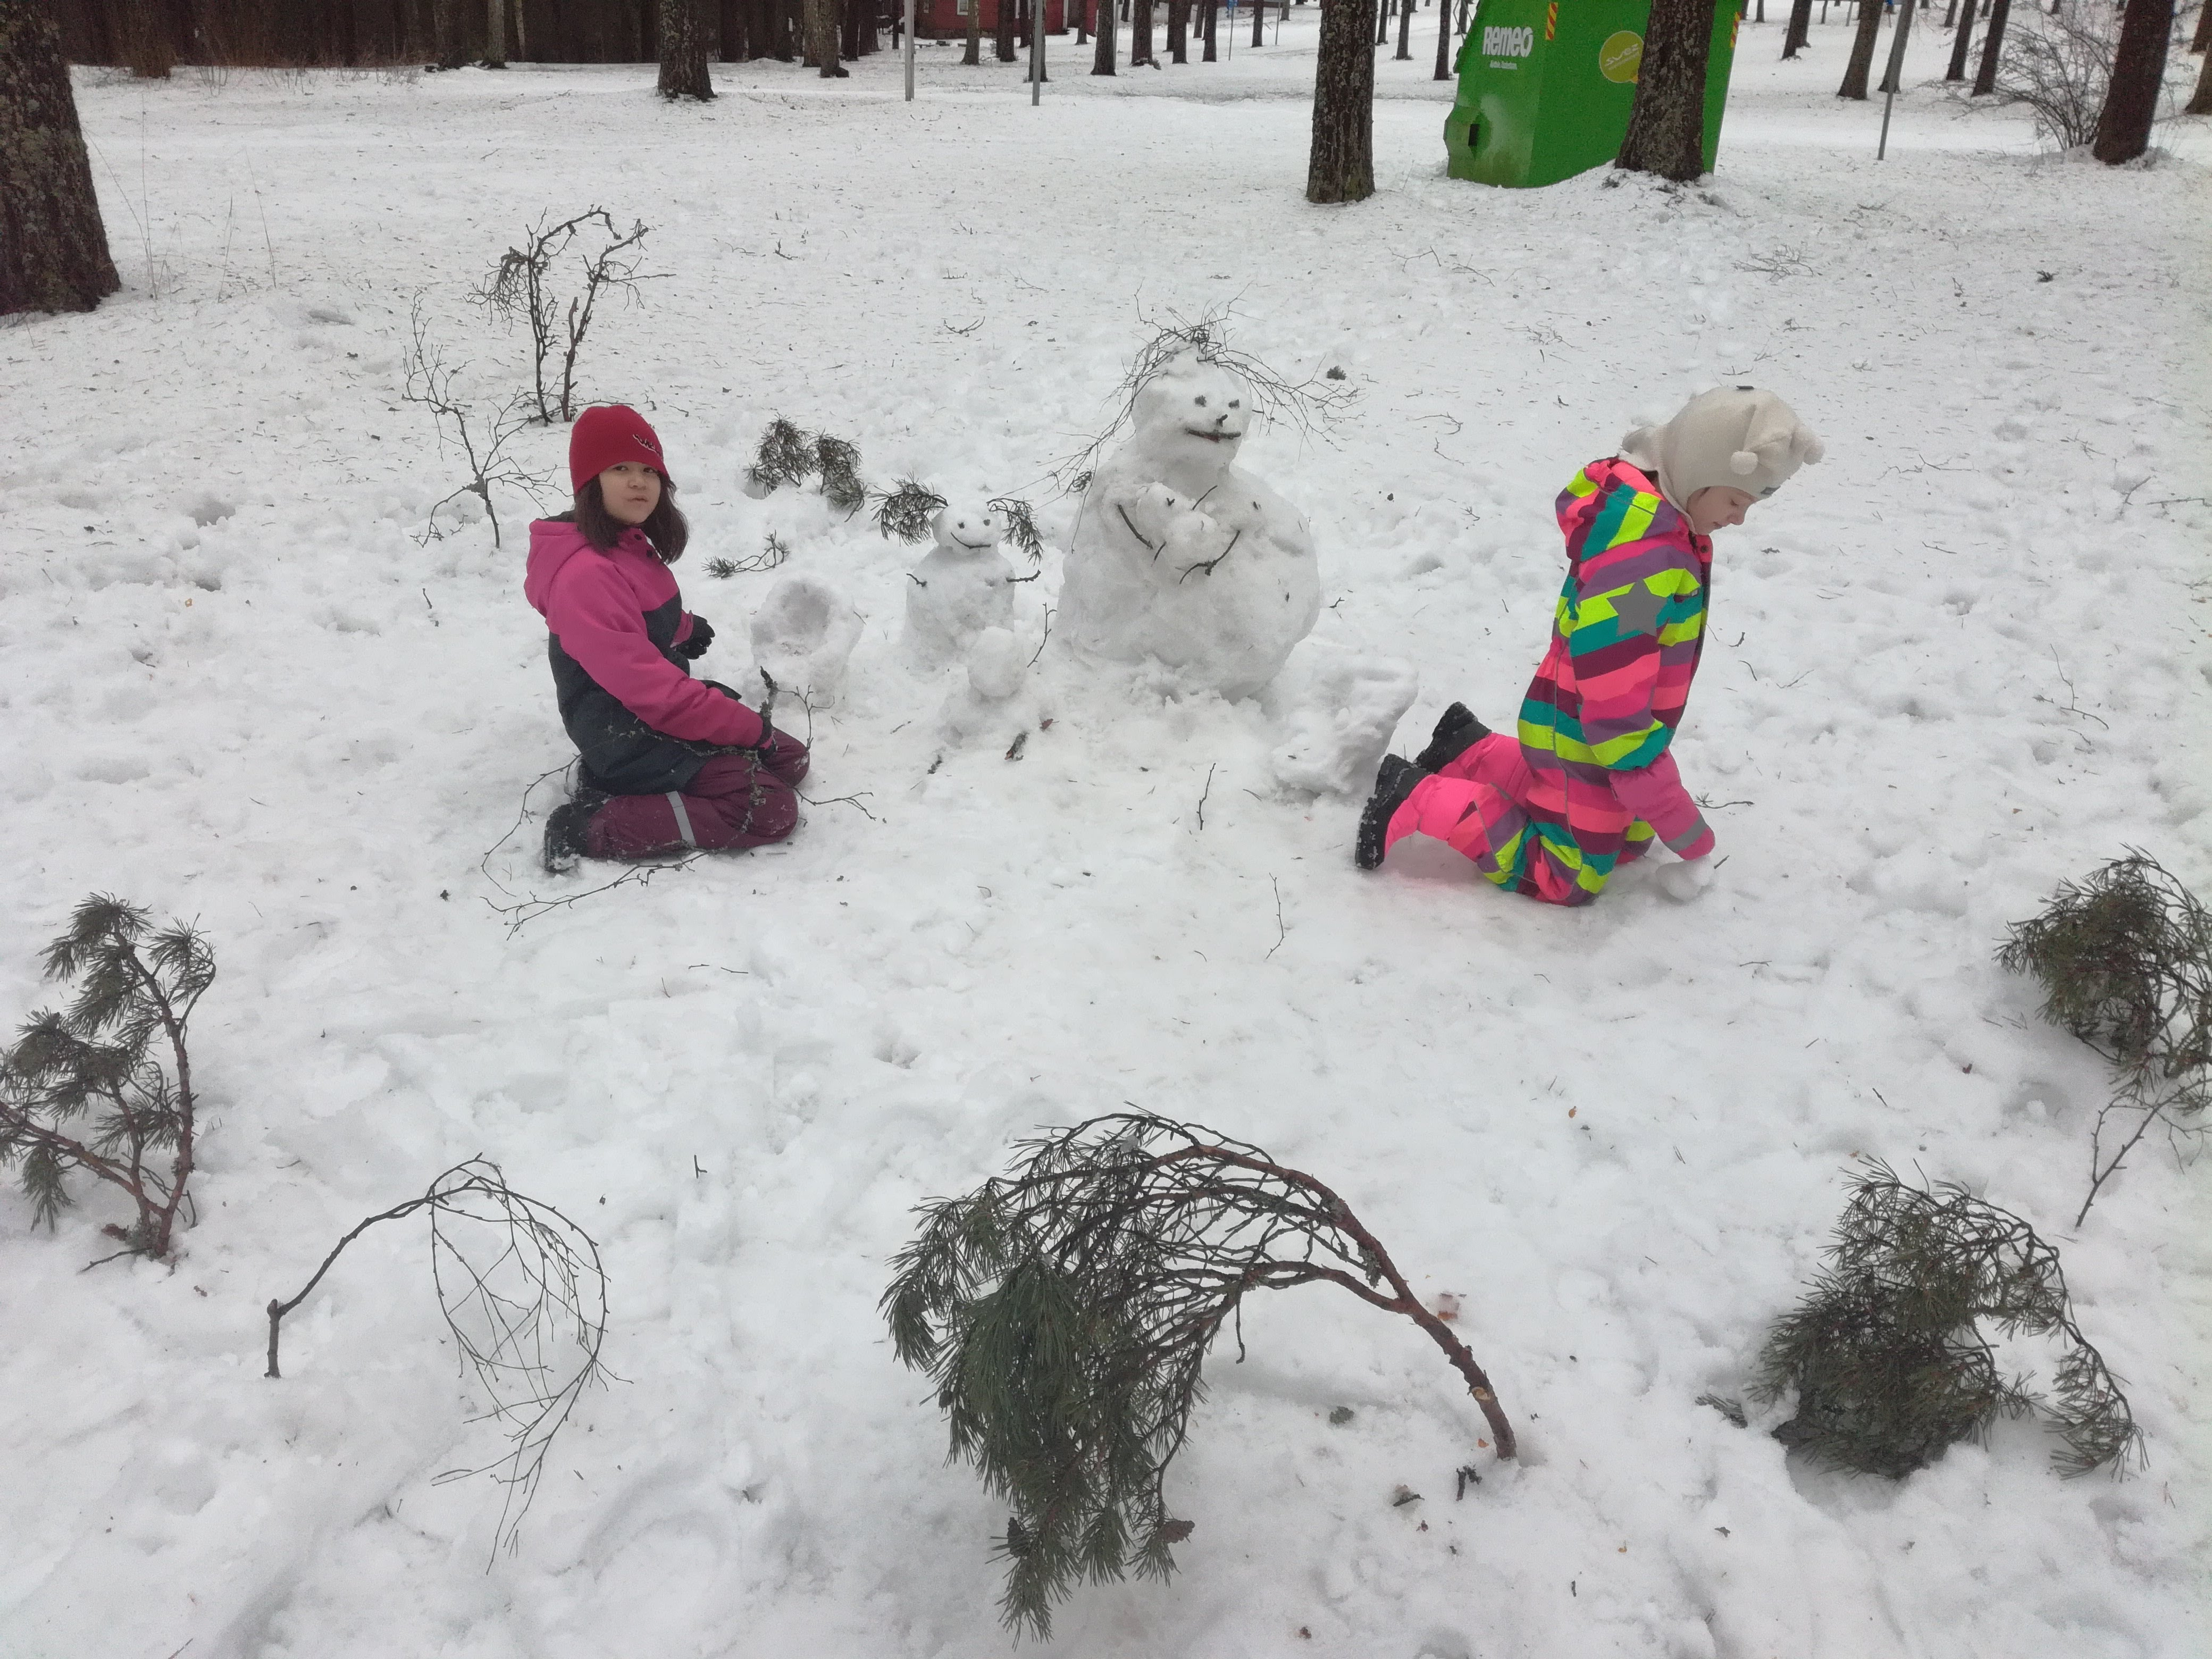
Huhtiniemen leirintäalueella
26.1.2018

Slide 11
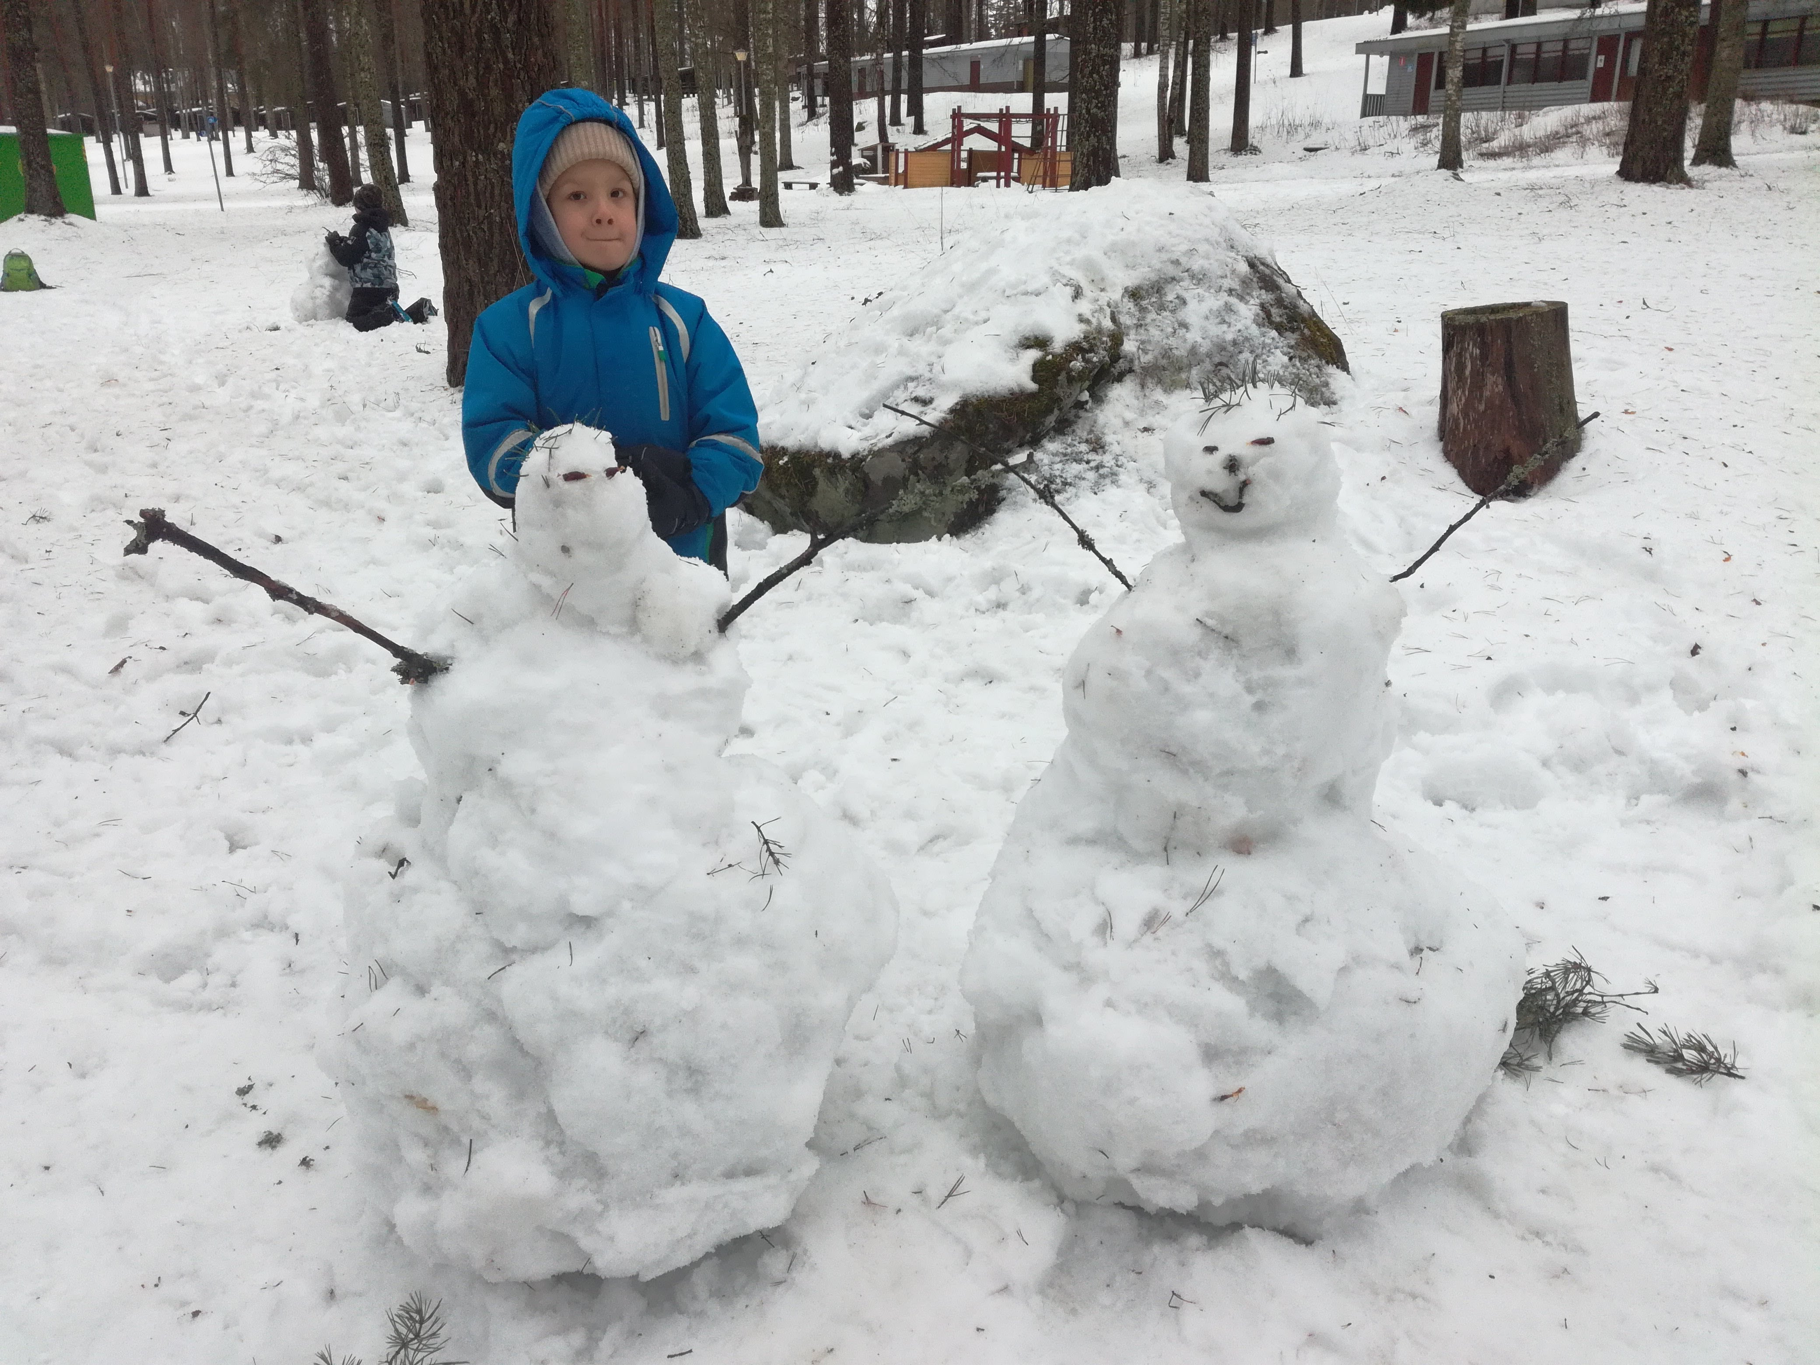
Huhtiniemen leirintäalueella
26.1.2018

Slide 12
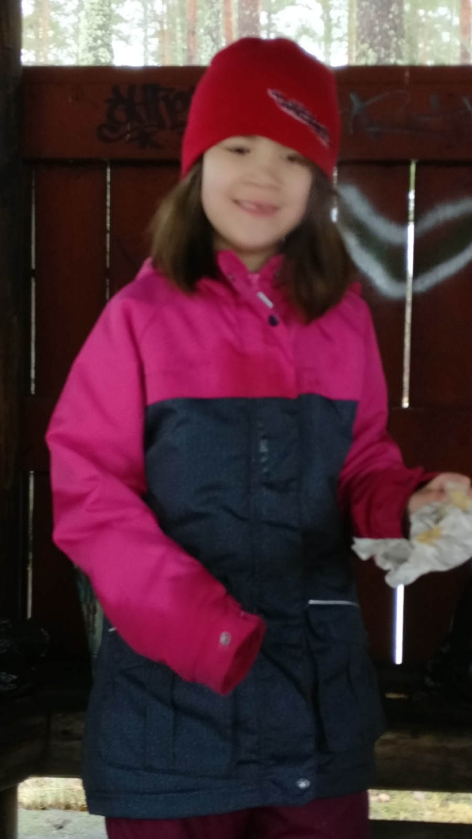
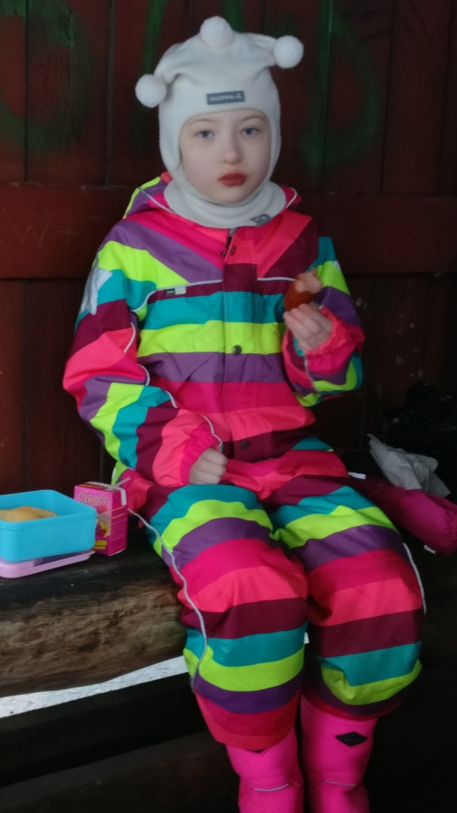
Huhtiniemen leirintäalueella
26.1.2018

Slide 13
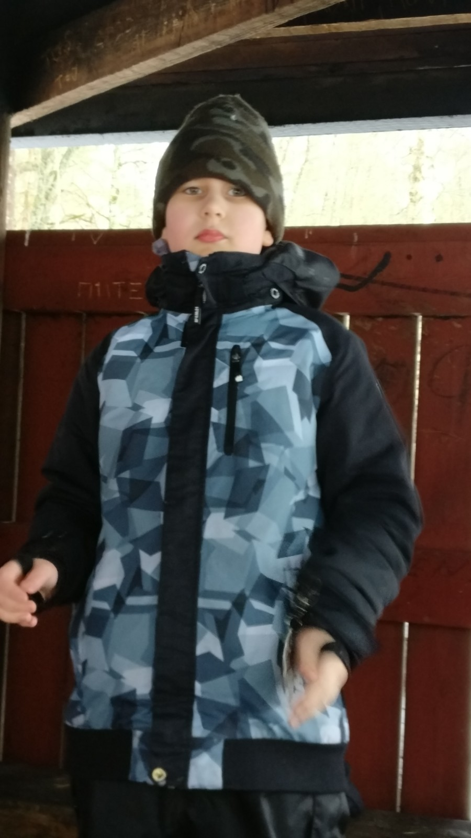
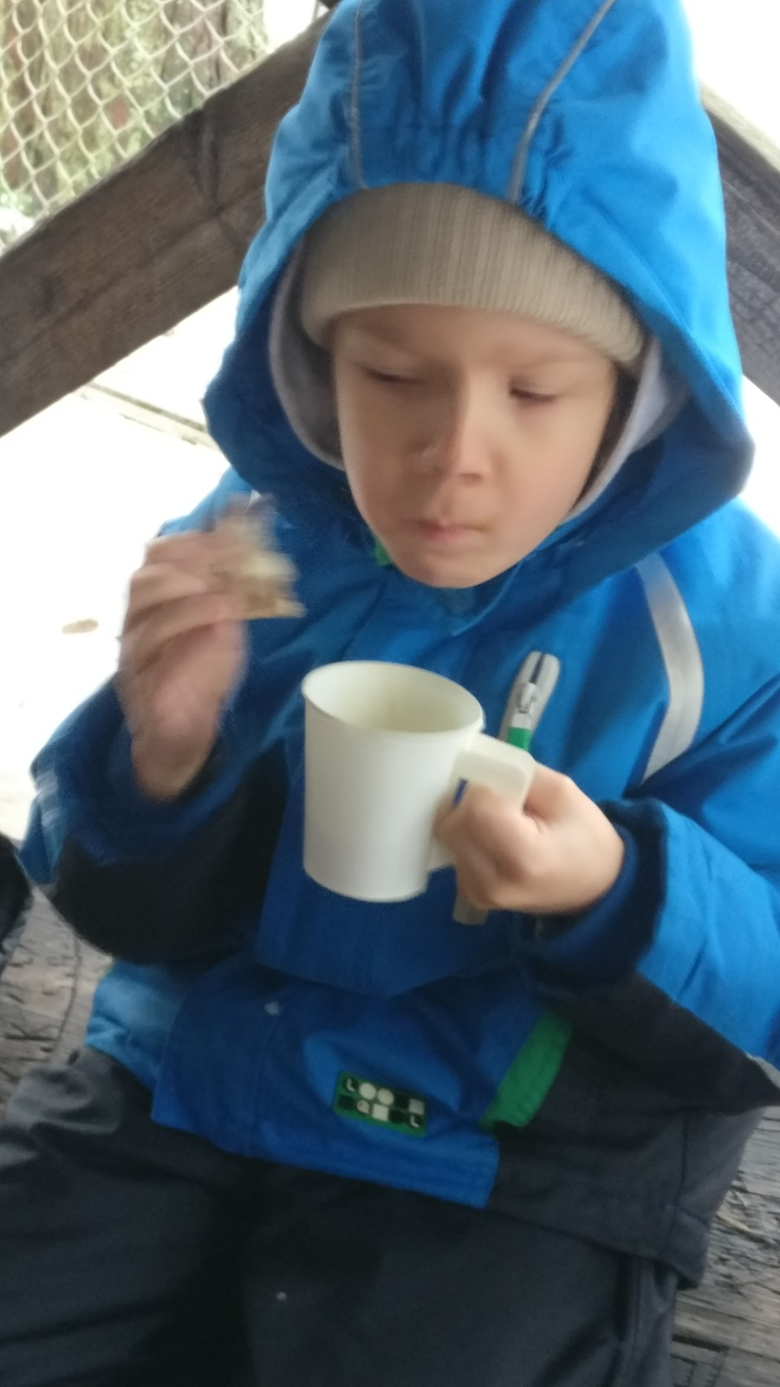
Huhtiniemen leirintäalueella
26.1.2018

Slide 14
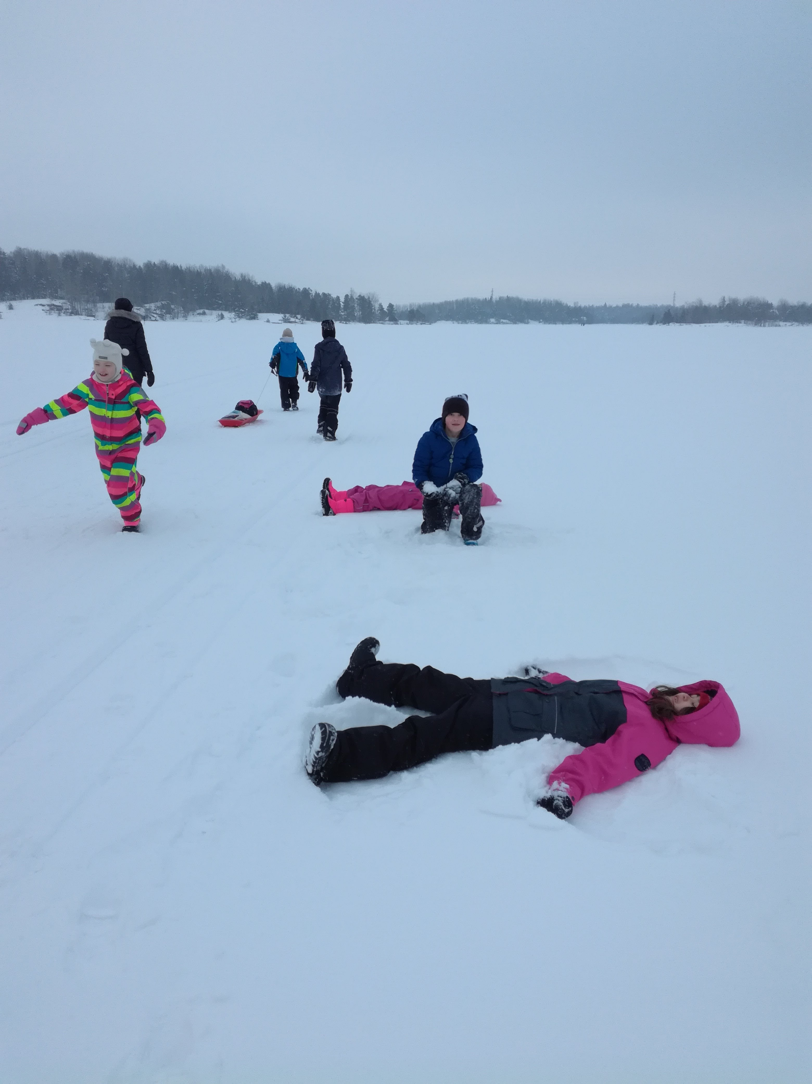
Retki Myllysaareen 9.2.2018

Slide 15
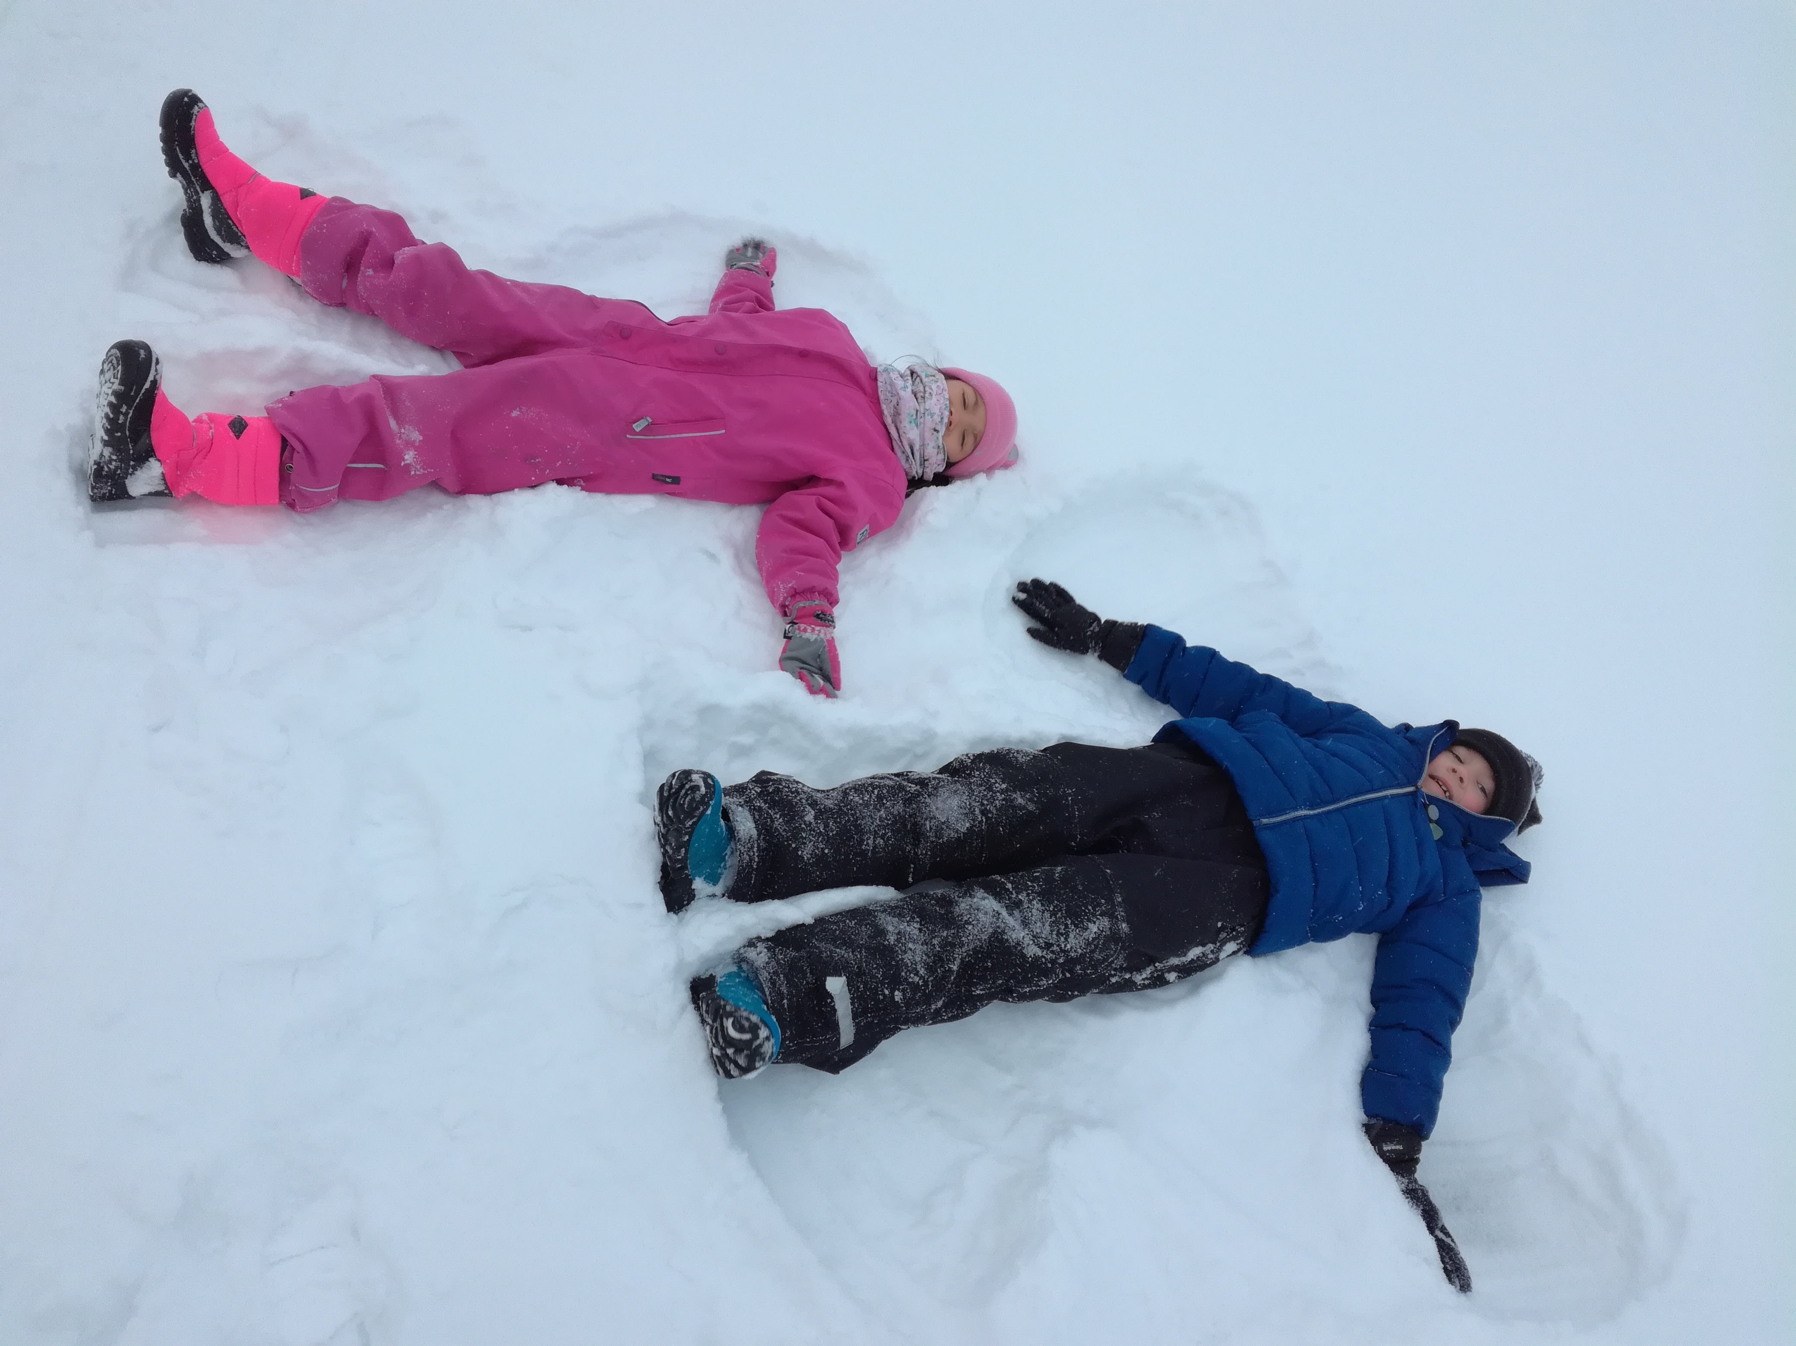
Retki Myllysaareen 9.2.2018

Slide 16
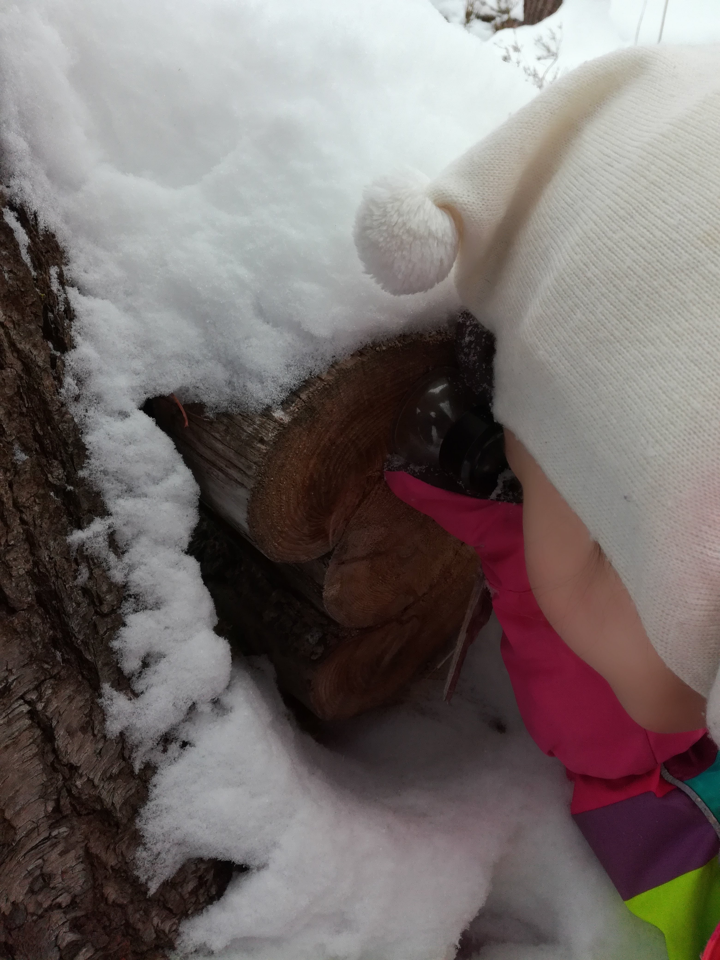
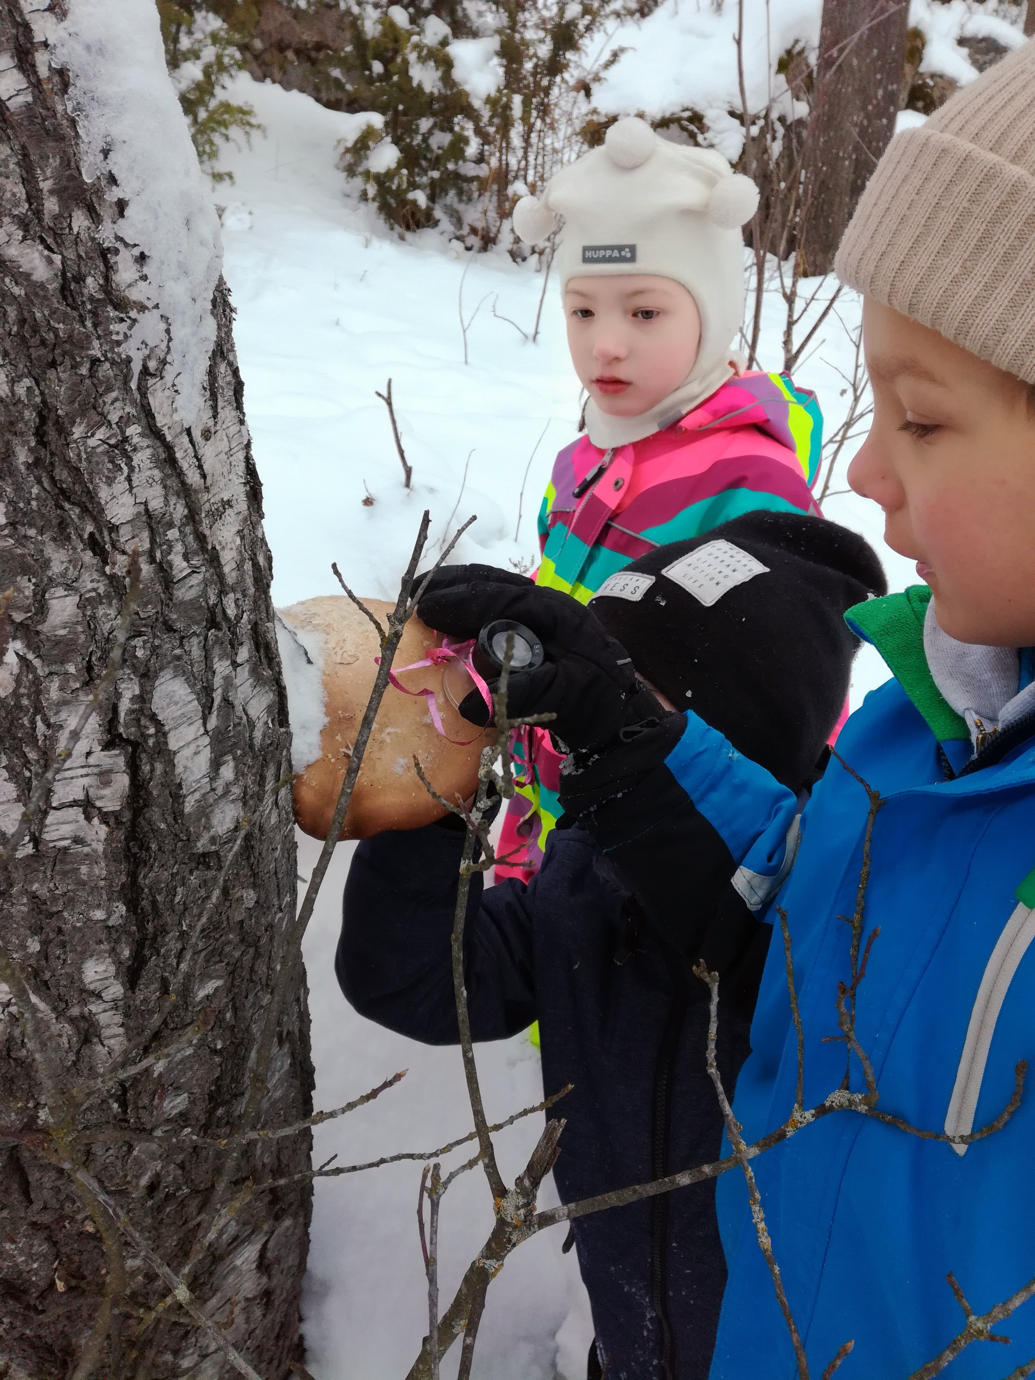
Retki Myllysaareen 9.2.2018

Slide 17
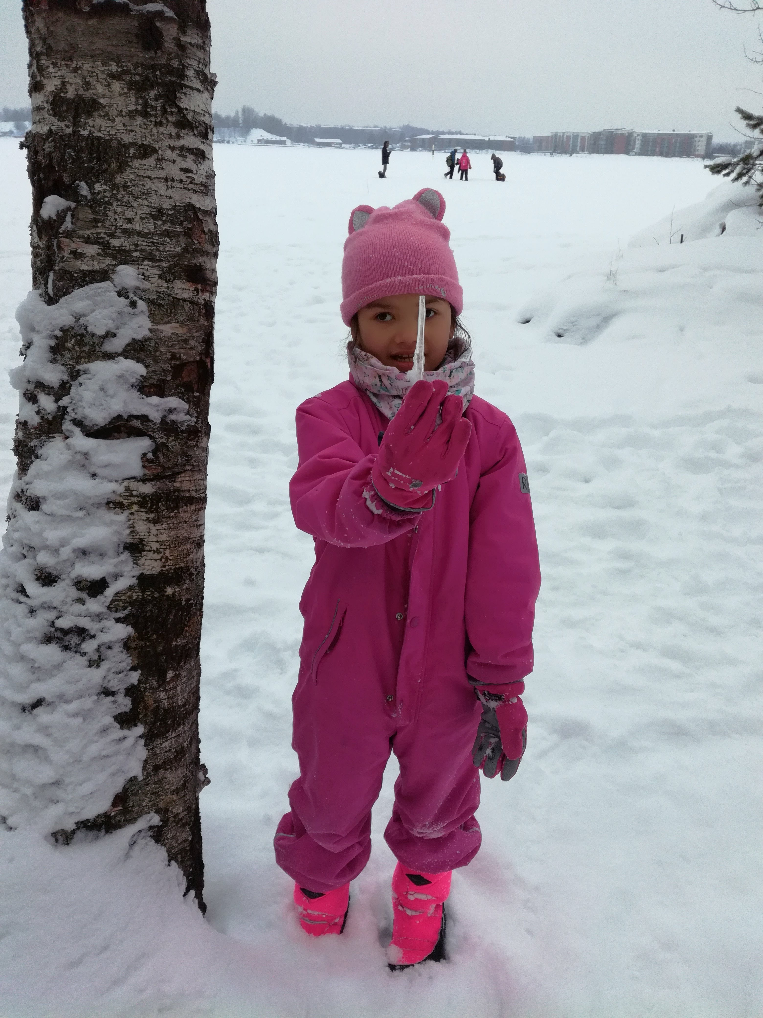
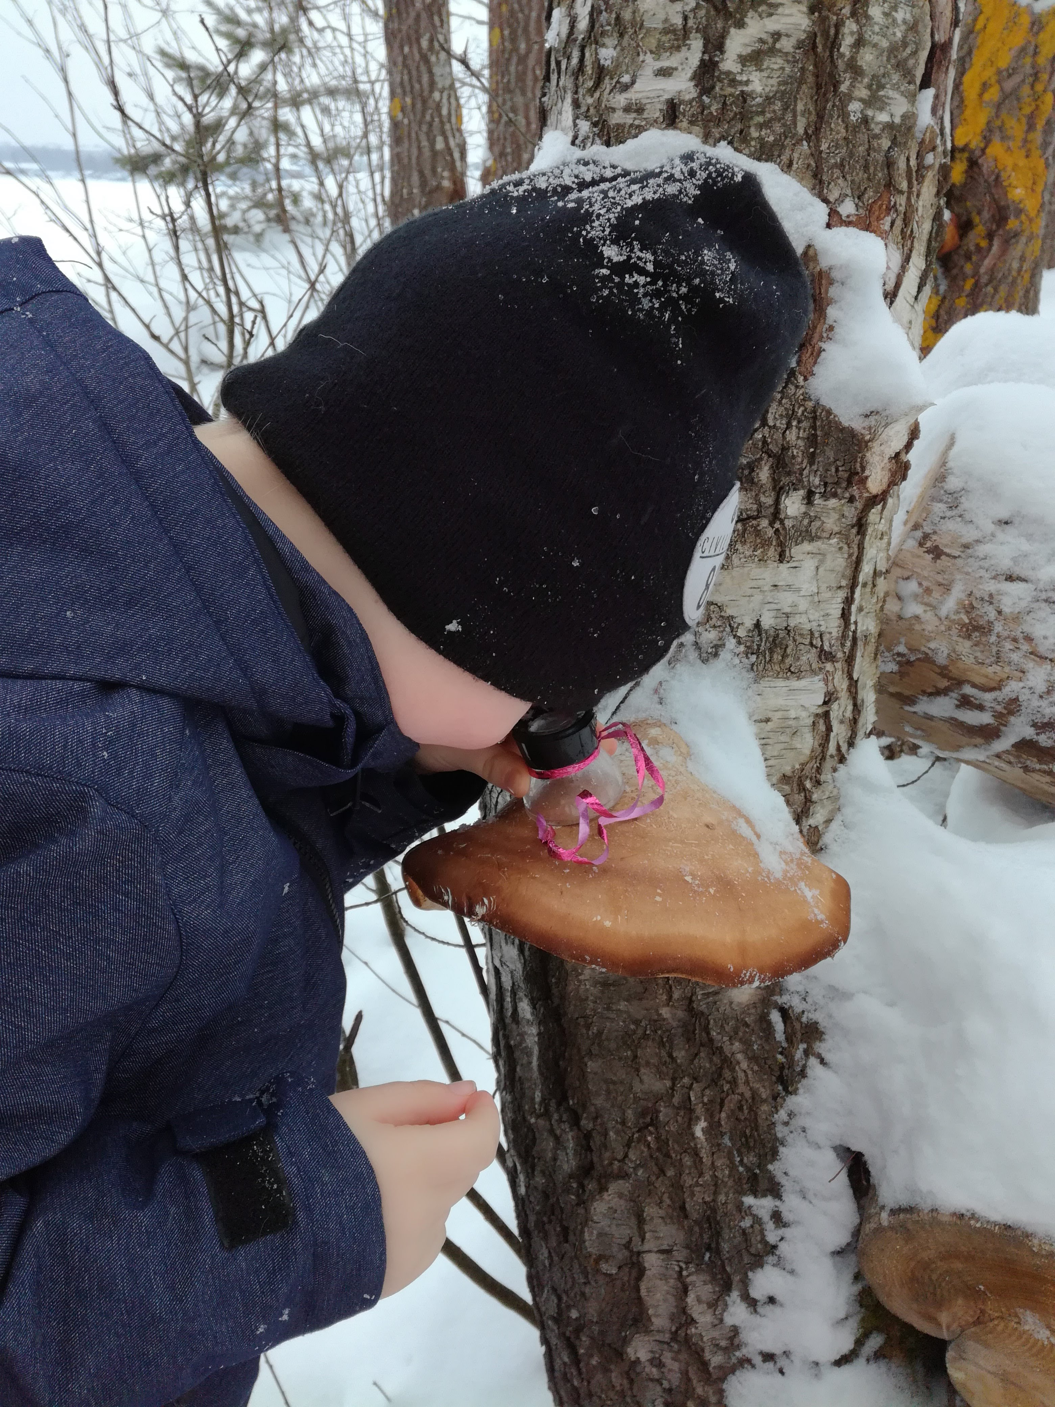
Retki Myllysaareen 9.2.2018

Slide 18
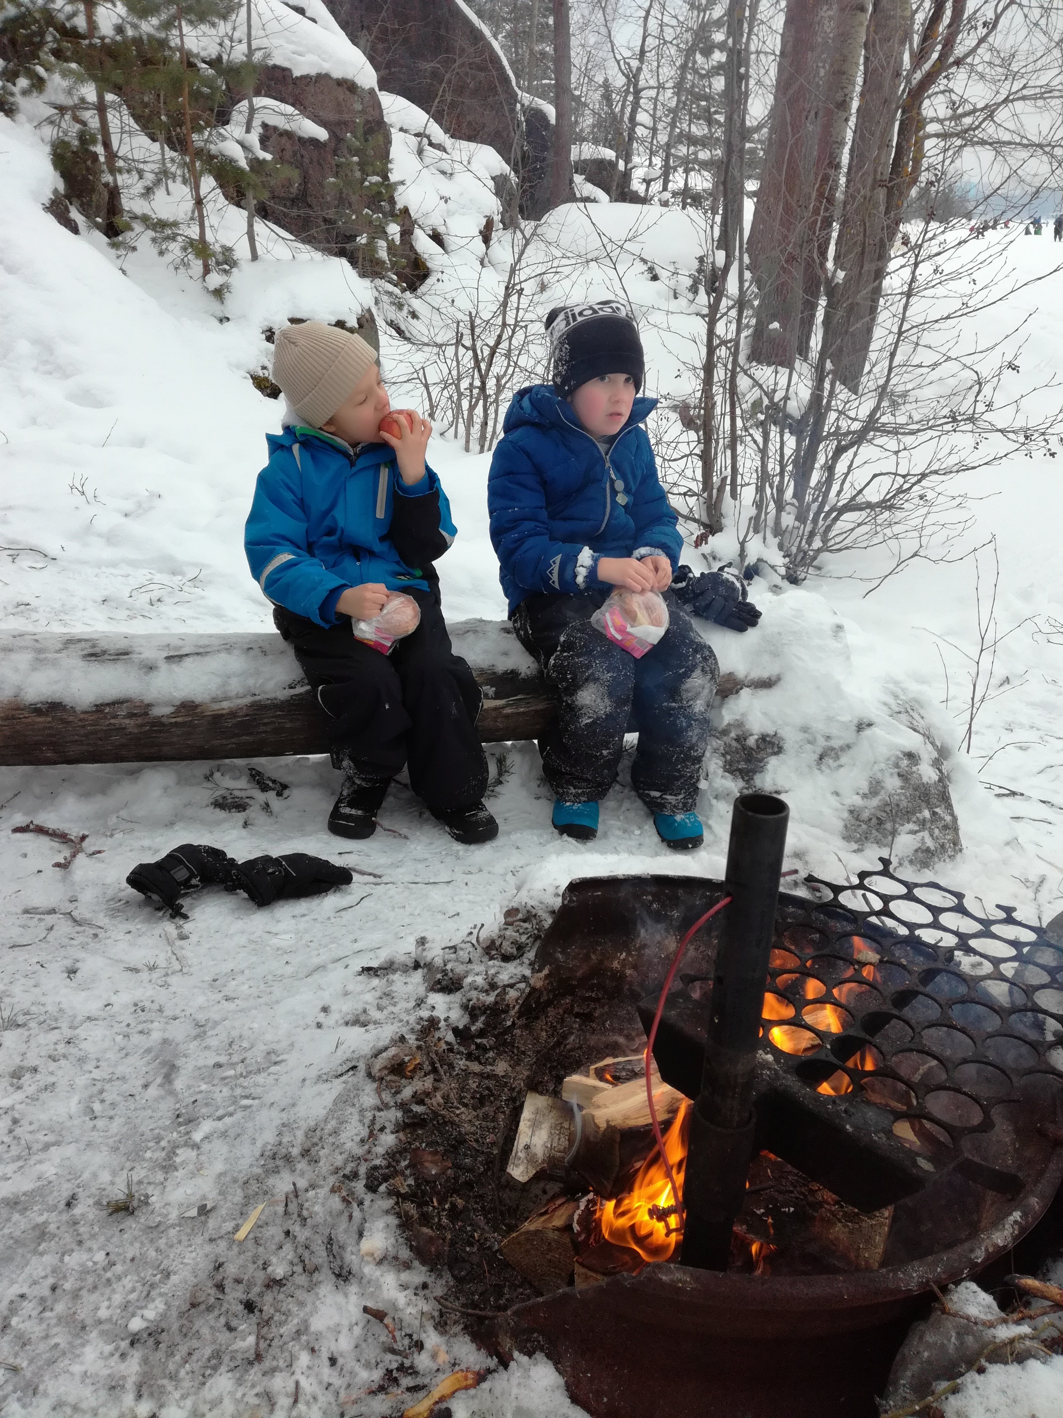
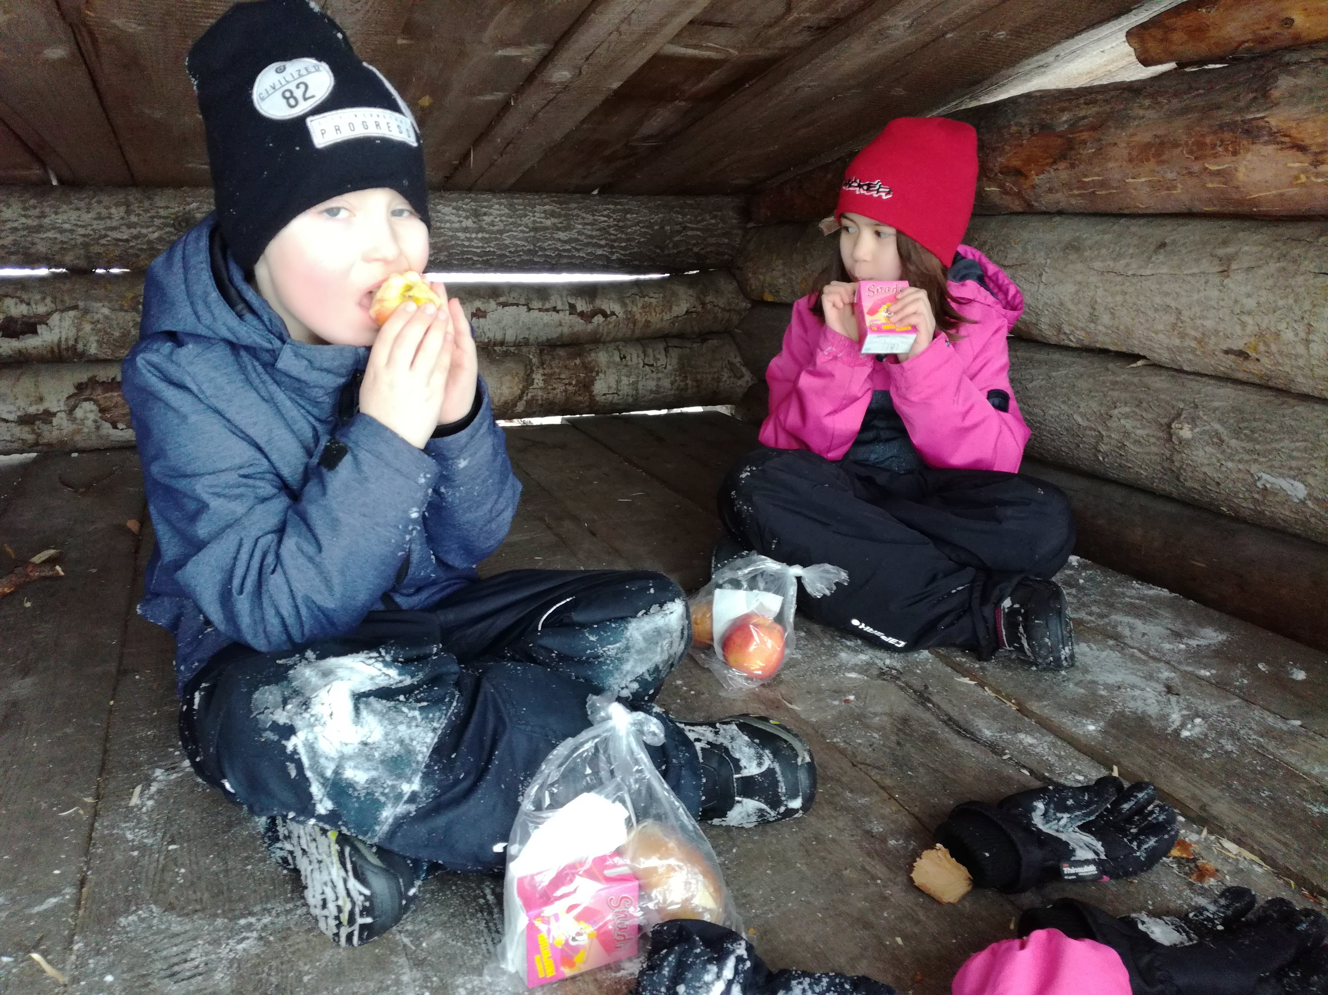
Retki Myllysaareen 9.2.2018

Slide 19
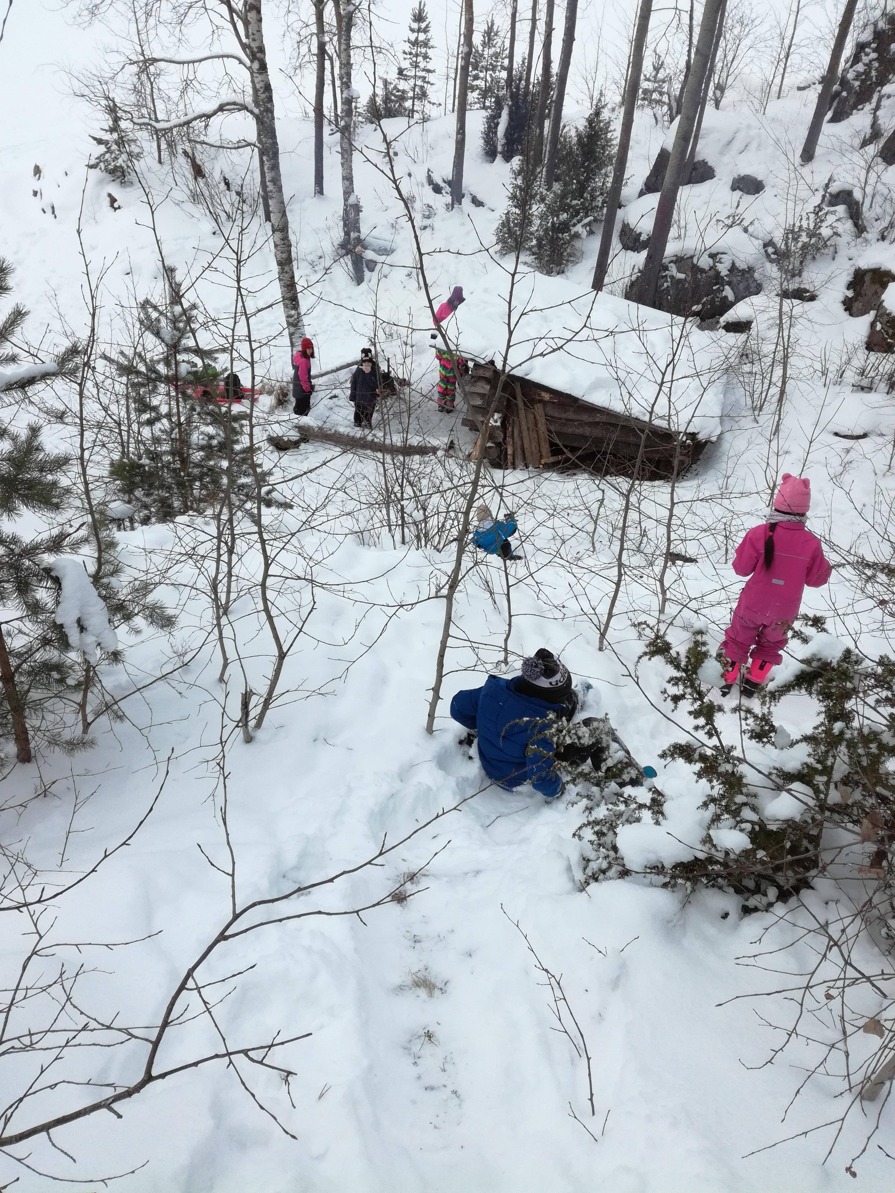
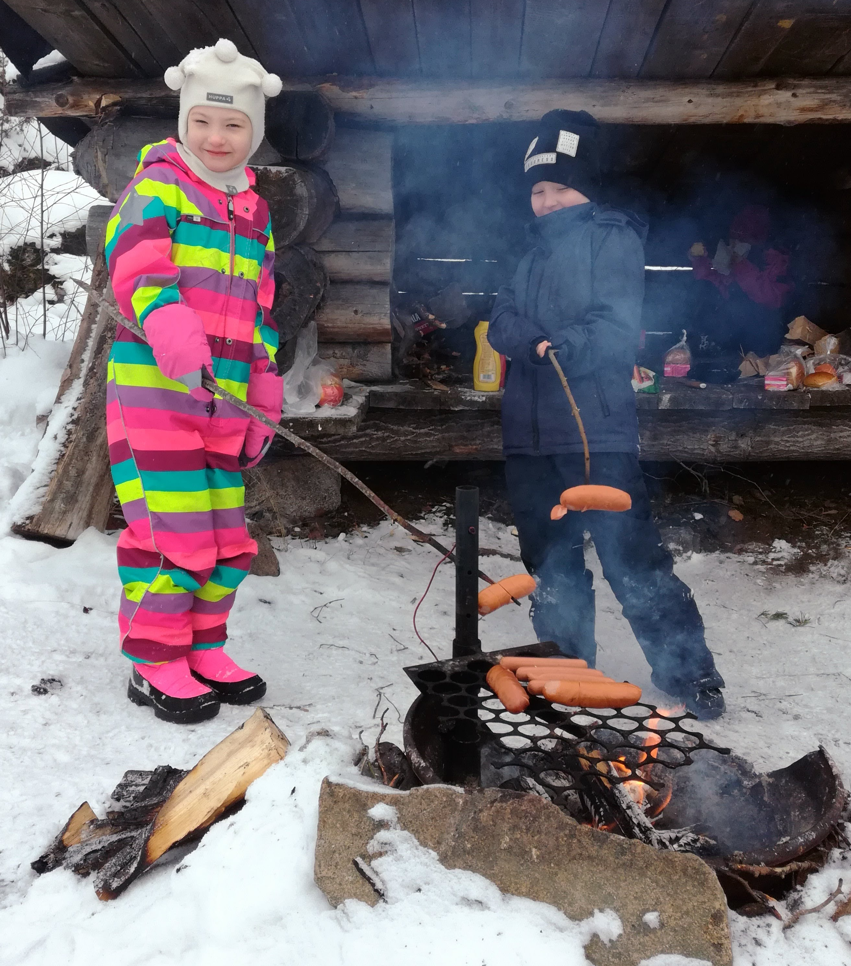
Retki Myllysaareen 9.2.2018

Slide 20
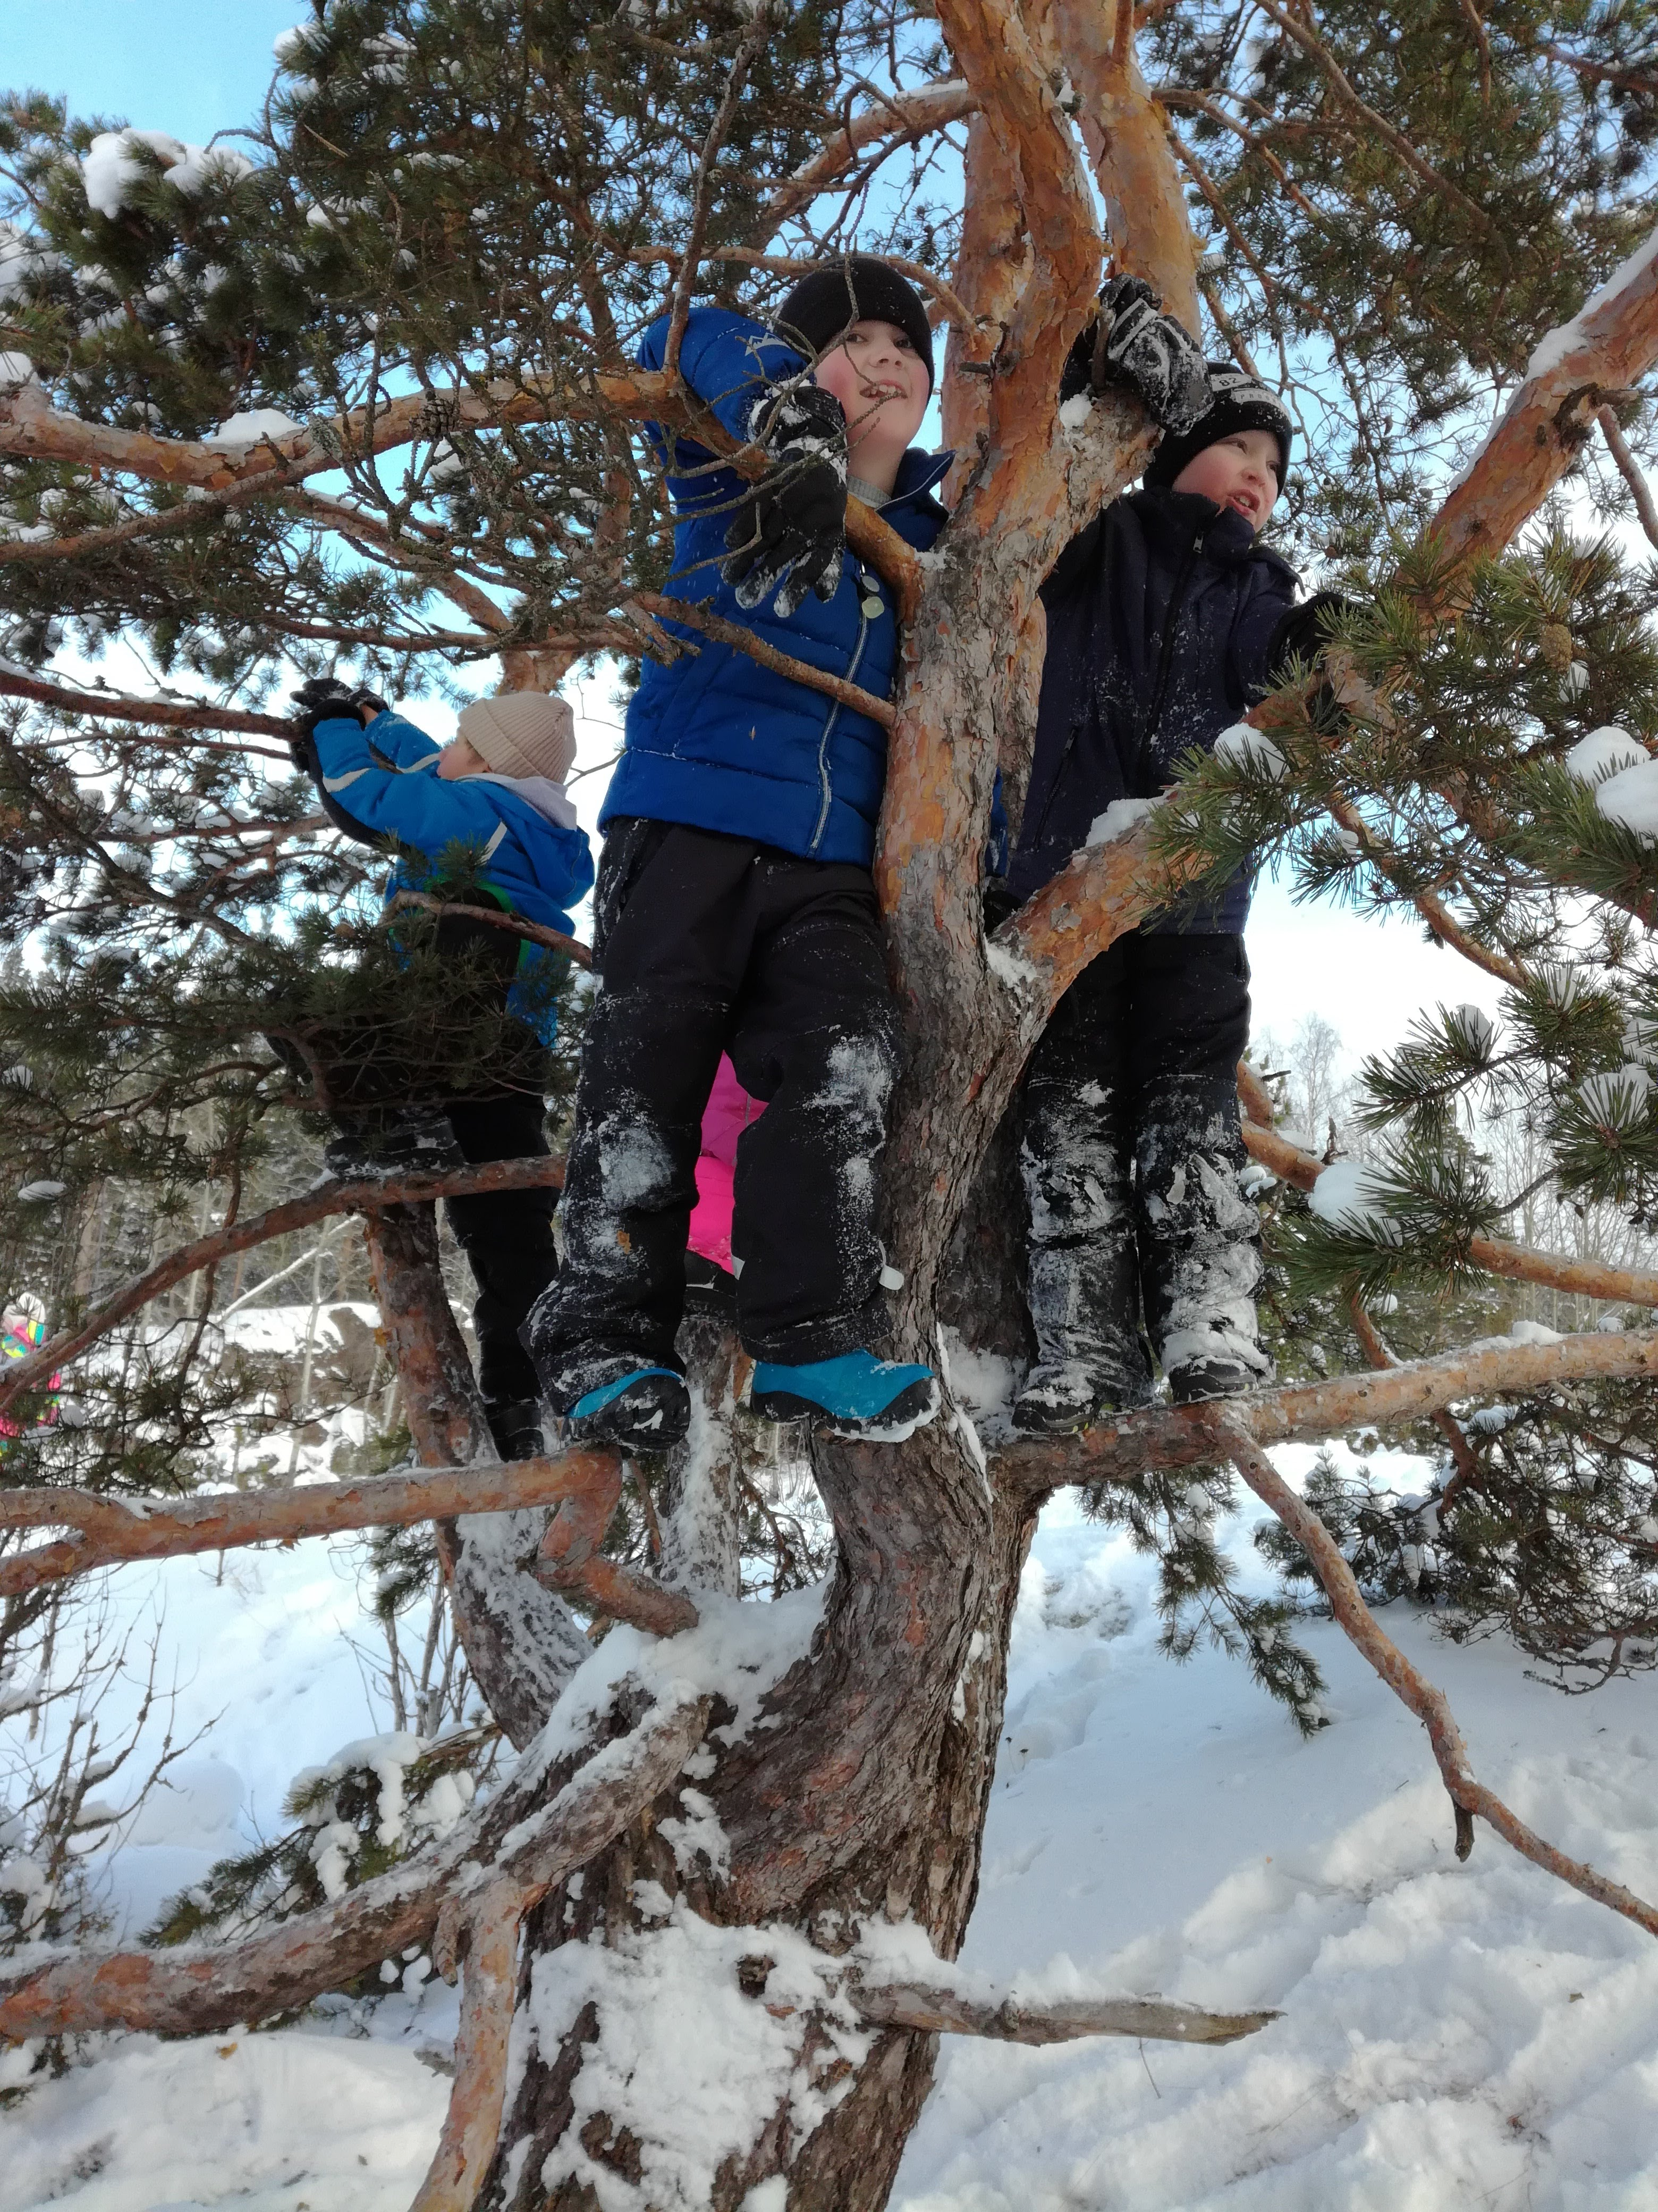
Retki Myllysaareen 9.2.2018

Slide 21
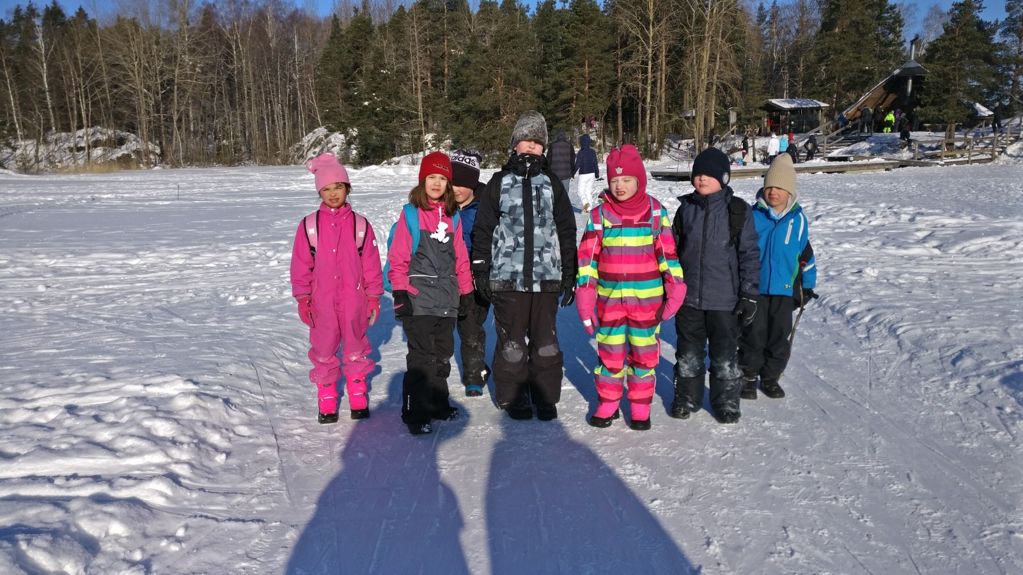
Retki Myllysaareen 9.2.2018

Slide 22
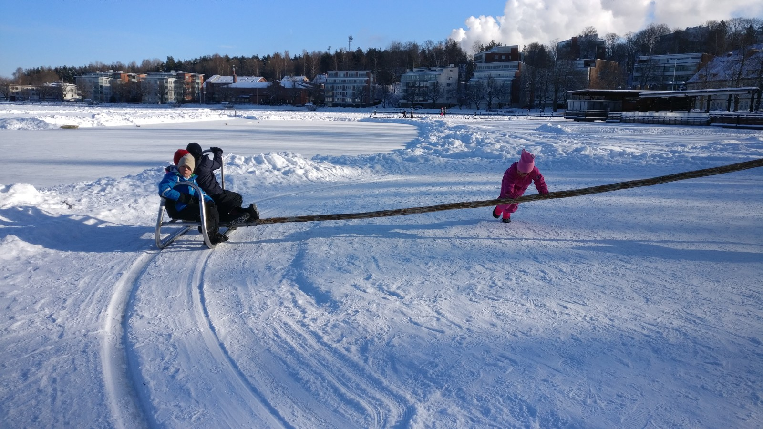
Retki Myllysaareen 9.2.2018

Slide 23
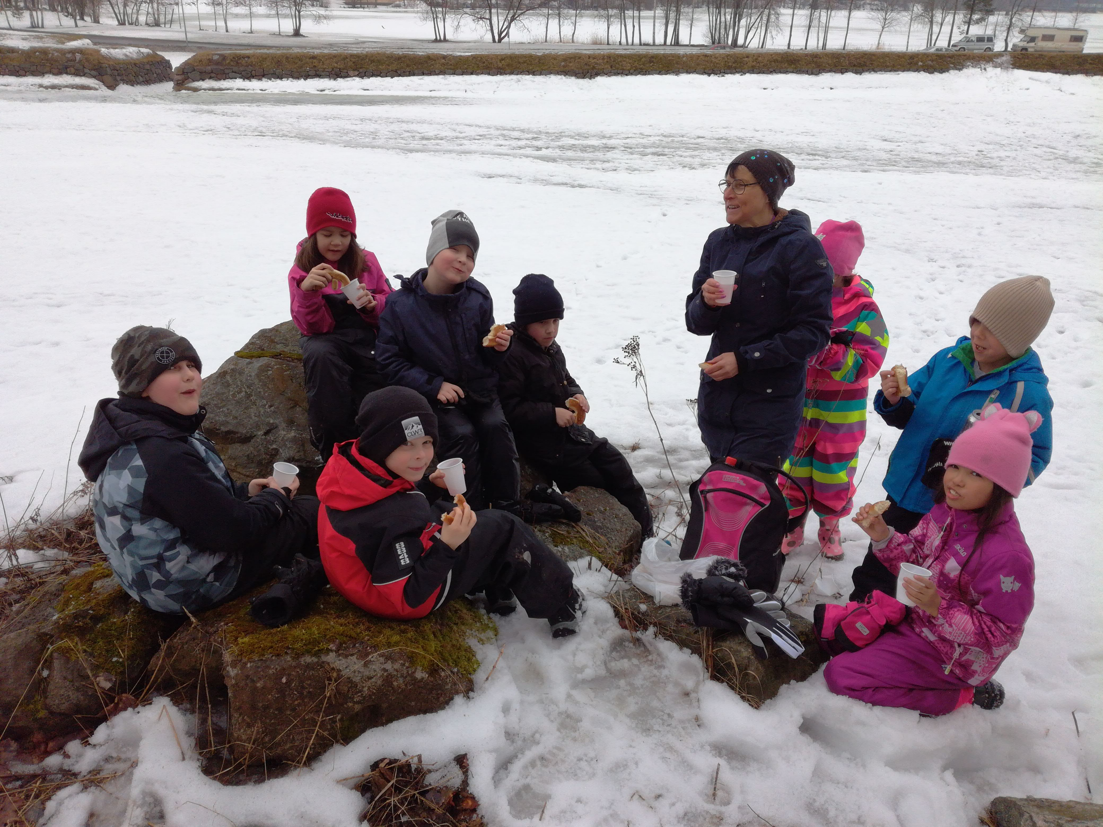
Retki Linnoitukseen 6.4.2018

Slide 24
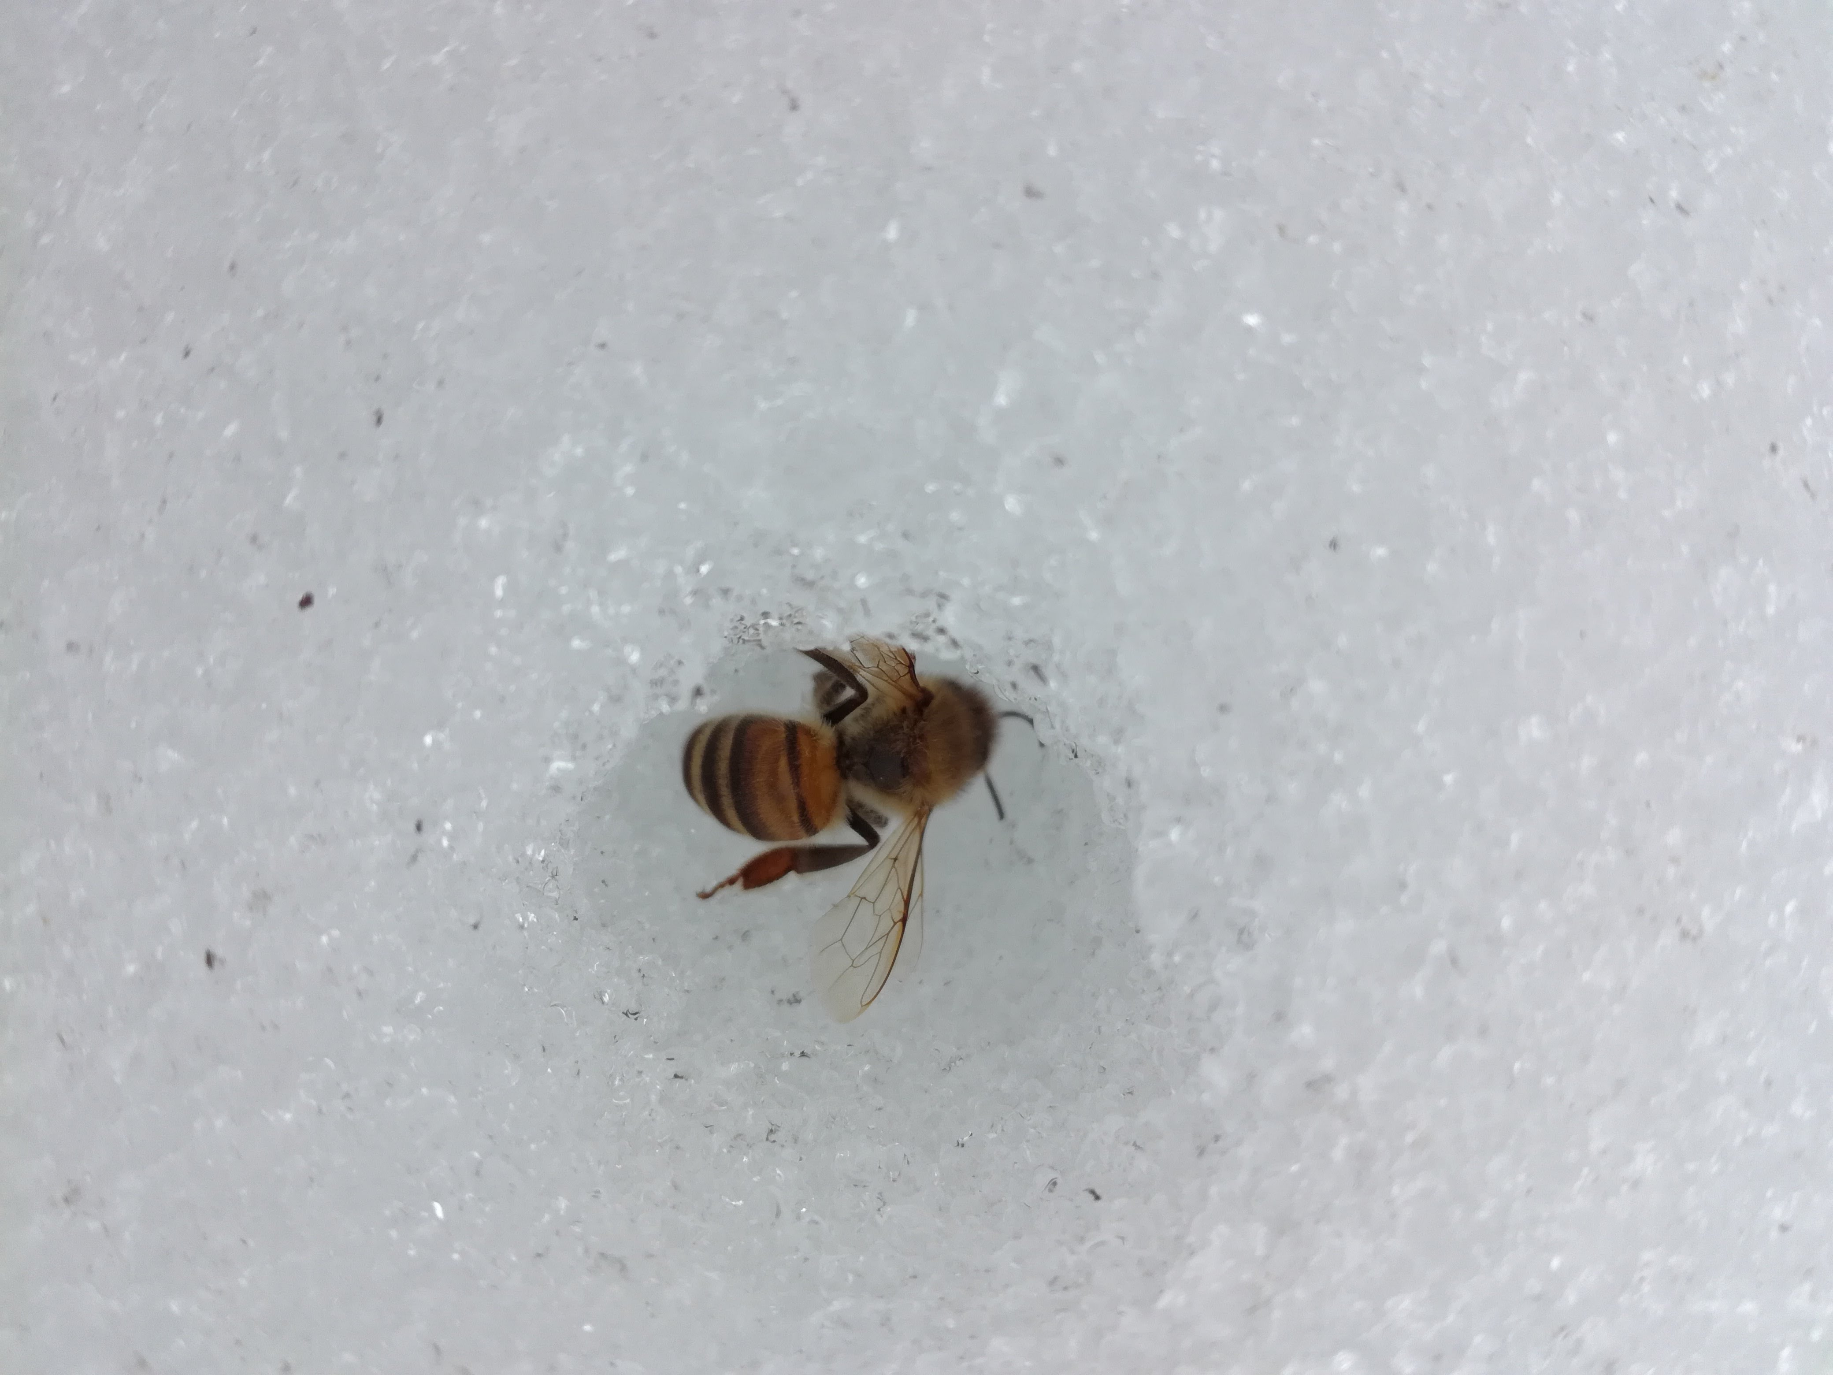
Retki Linnoitukseen 6.4.2018

